Slide 1
RAPORT O STANIE GMINY ALEKSANDRÓW W 2024 ROKU

Slide 2
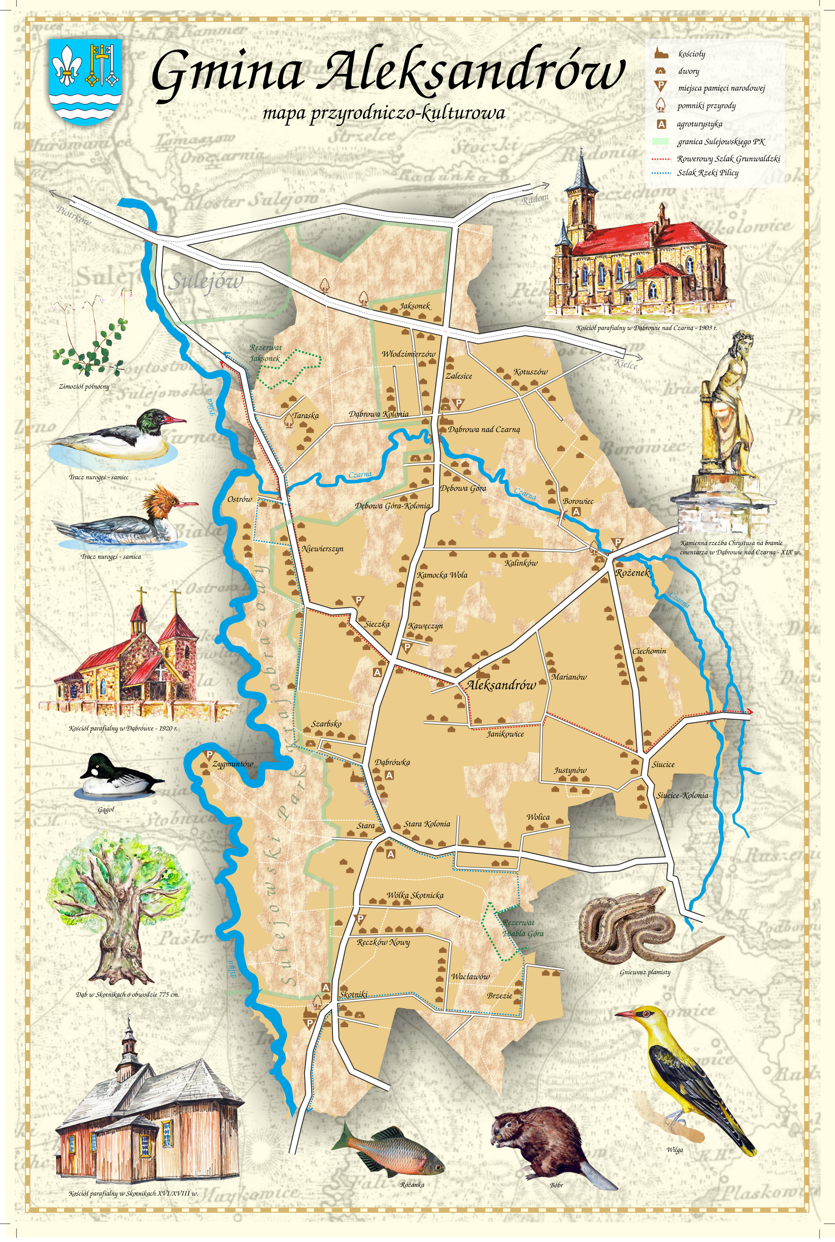
Szanowni Państwo,
Przekazuję na Państwa ręce „Raport o stanie Gminy Aleksandrów w 2024 roku”, będący podsumowaniem naszej wspólnej pracy na rzecz rozwoju naszej Małej Ojczyzny.
Na podstawie danych przekazanych przez jednostki organizacyjne Gminy przygotowaliśmy zestawienie kluczowych informacji, które w sposób przejrzysty ukazują kierunki działań samorządu gminnego, realizowane cele, osiągnięte rezultaty oraz związane z nimi nakłady finansowe.
Celem niniejszego raportu jest przedstawienie aktualnej sytuacji społecznej i gospodarczej Gminy Aleksandrów, z uwzględnieniem najważniejszych obszarów jej funkcjonowania. Dzięki skutecznemu pozyskiwaniu środków zewnętrznych, w niemal każdej miejscowości widoczne są efekty naszych działań: modernizujemy drogi, rozbudowujemy sieć kanalizacyjną, budujemy i wyposażamy obiekty sportowe, wymieniamy oświetlenie na energooszczędne, wspieramy lokalne organizacje i inicjatywy.
Składam serdeczne podziękowania wszystkim osobom i instytucjom za dotychczasową współpracę i zaangażowanie w działania na rzecz poprawy jakości życia naszych mieszkańców. Dziękuję za wspólne działania na rzecz zrównoważonego rozwoju infrastrukturalno-przestrzennego, budowania silnej wspólnoty lokalnej oraz rozwoju funkcji turystyczno-rekreacyjnej Gminy Aleksandrów.
Z wyrazami szacunku,
dr Paweł Mamrot
Wójt Gminy Aleksandrów

Slide 3
Wykonanie budżetu 2024 roku
Planowane Dochody budżetu gminy na dzień 31.12.2024 r. ustalono w wysokości 39.962.814,81 zł w tym dochody bieżące w kwocie 28.037.830,80 zł oraz dochody majątkowe w kwocie 11.924.984,01 zł.
Wydatki budżetu gminy na dzień 31.12.2024 r. ustalono w wysokości 43.375.146,05 zł w tym wydatki bieżące w kwocie 27.083.904,15 zł oraz wydatki majątkowe 16.291.241,90 zł. Różnica między dochodami i wydatkami stanowiła planowany deficyt budżetu w kwocie – 3.412.331,24 zł. Przychody budżetu ustalono na kwotę 4.088.818,63 zł i rozchody budżetu na łączną kwotę 676.487,39 zł z przeznaczeniem na spłatę wcześniej zaciągniętych zobowiązań.

Slide 4
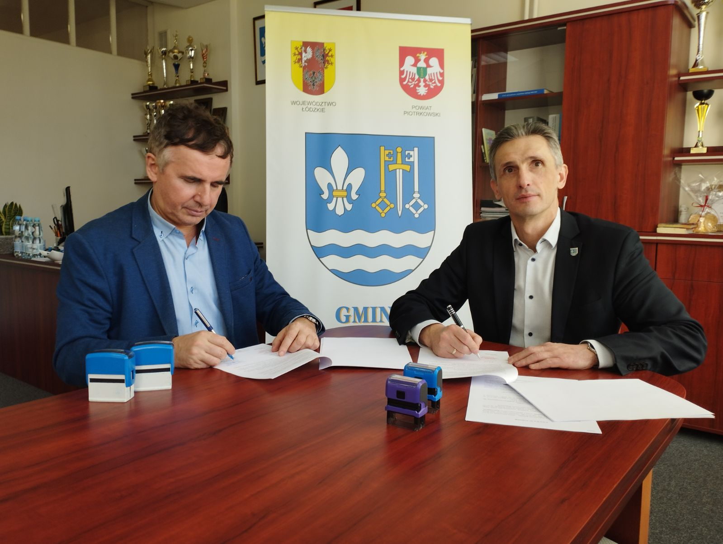
Przebudowa drogi Skotniki – Józefów Stary

Slide 5
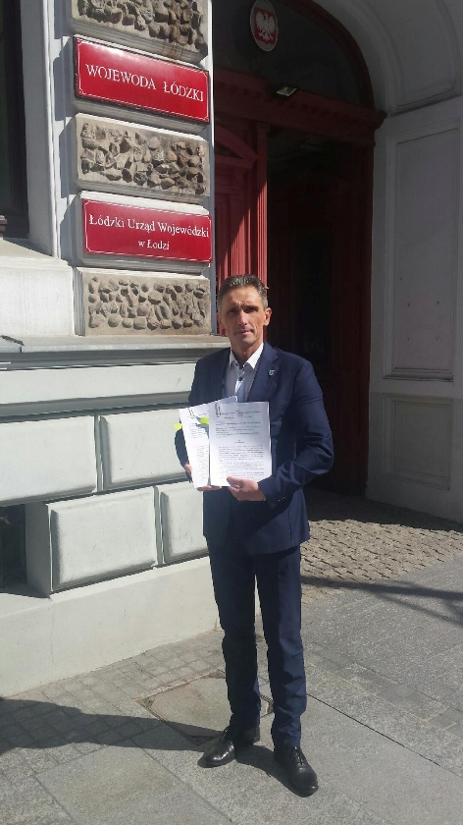
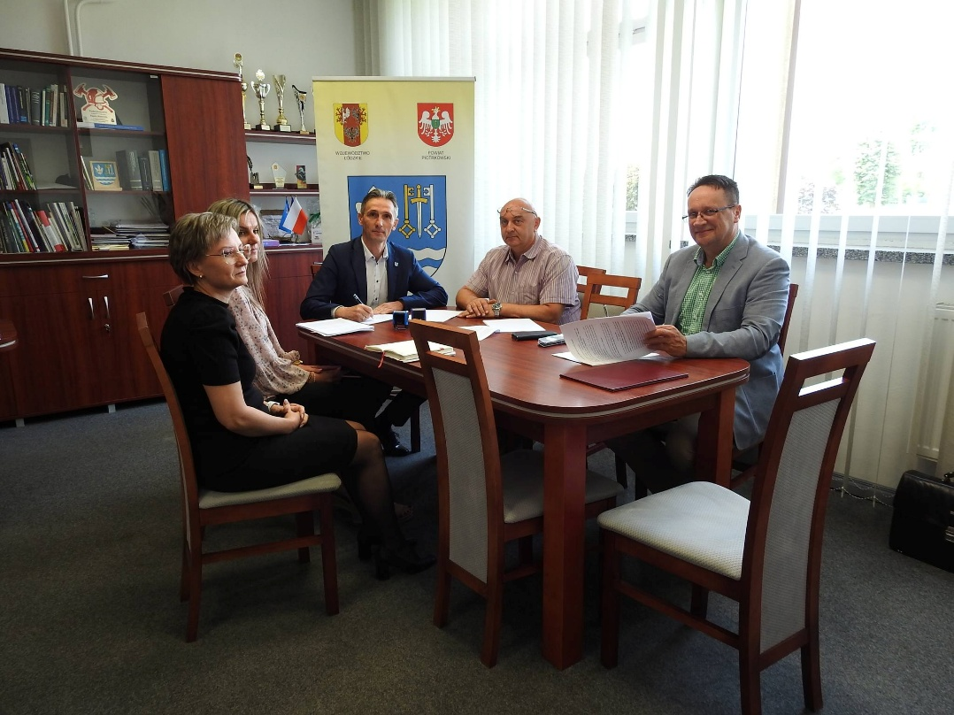
Przebudowa dróg powiatowych
Prymusowa Wola – Paradyż – Skórkowice – Reczków (Nr 3118E)
Przedbórz – Skotniki – Jaksonek – Radonia – Błogie Szlacheckie

Slide 6
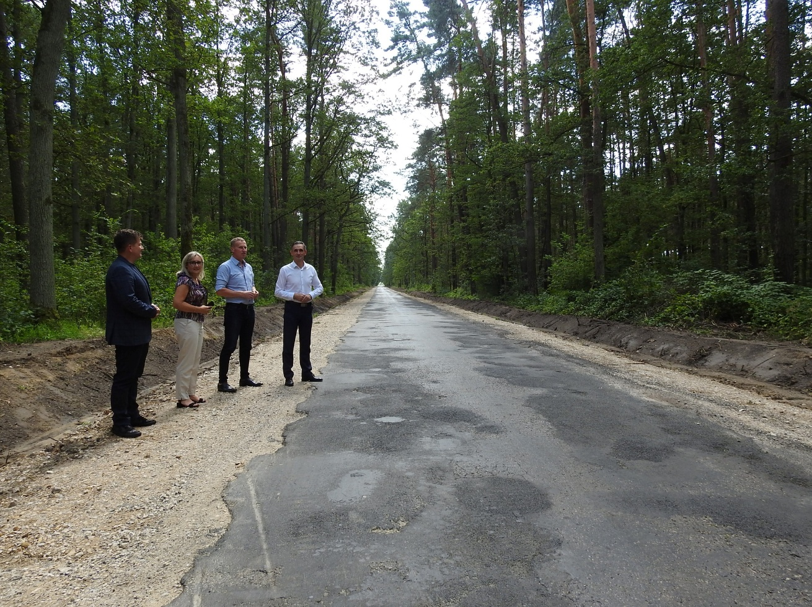

Slide 7
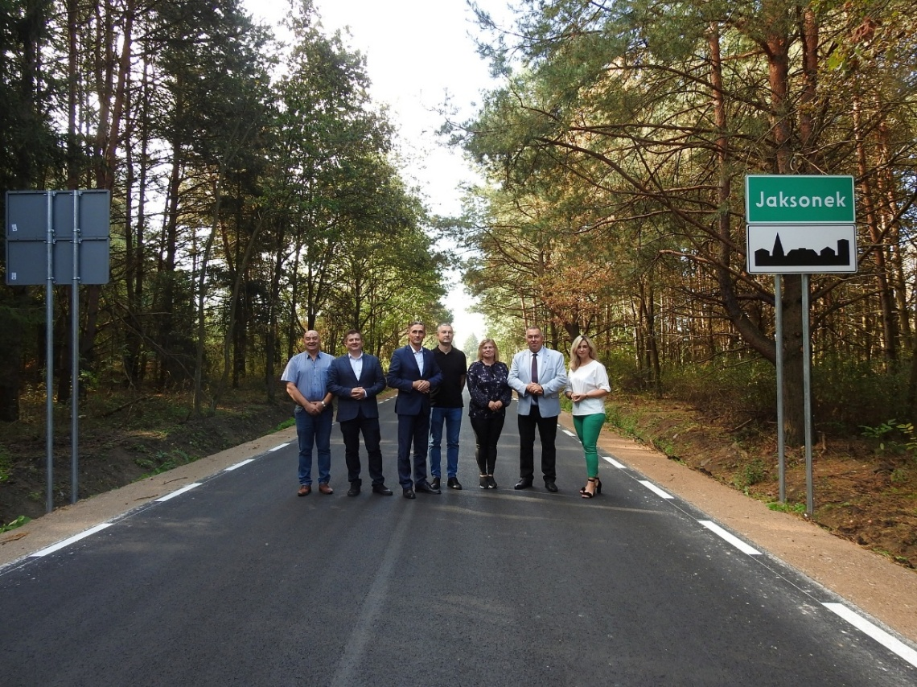

Slide 8
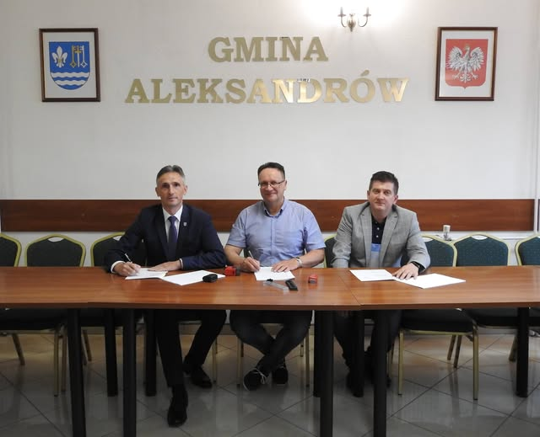

Slide 9
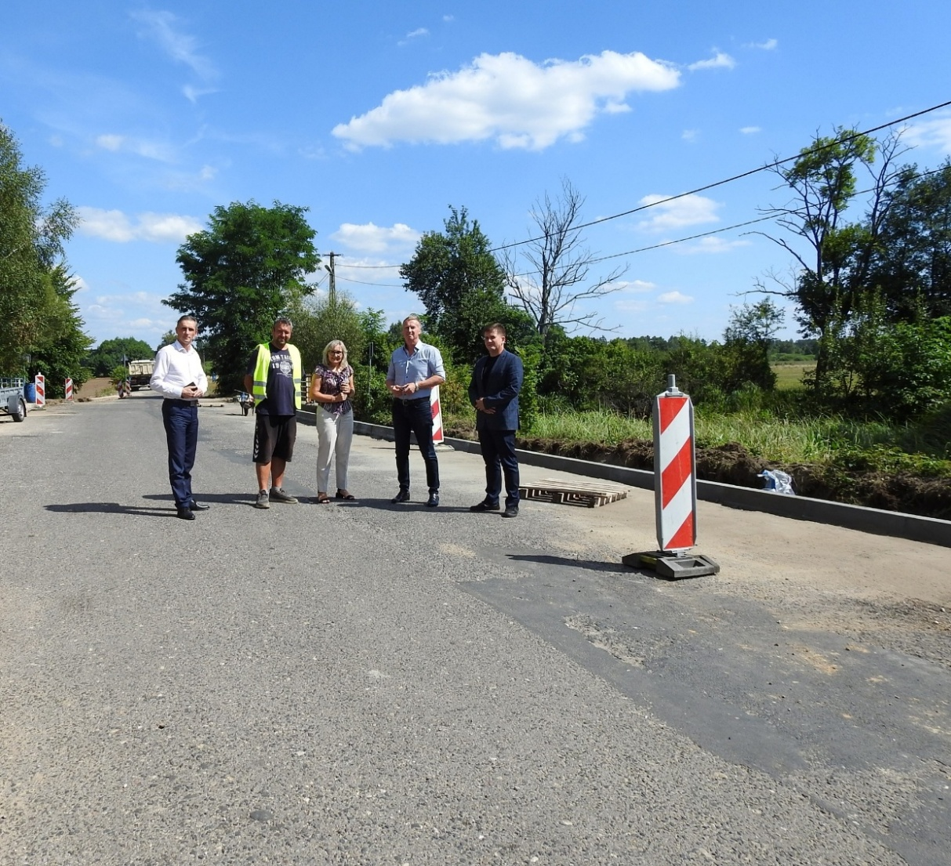

Slide 10
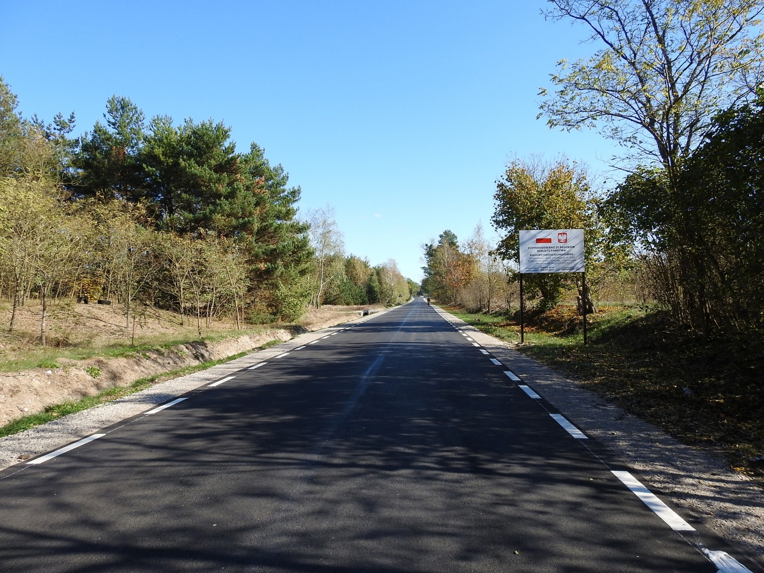

Slide 11
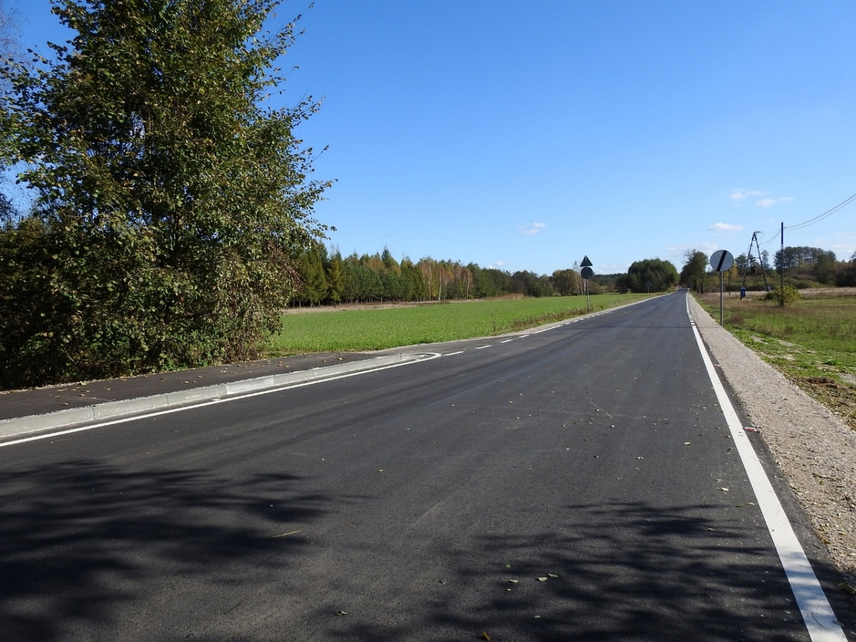

Slide 12
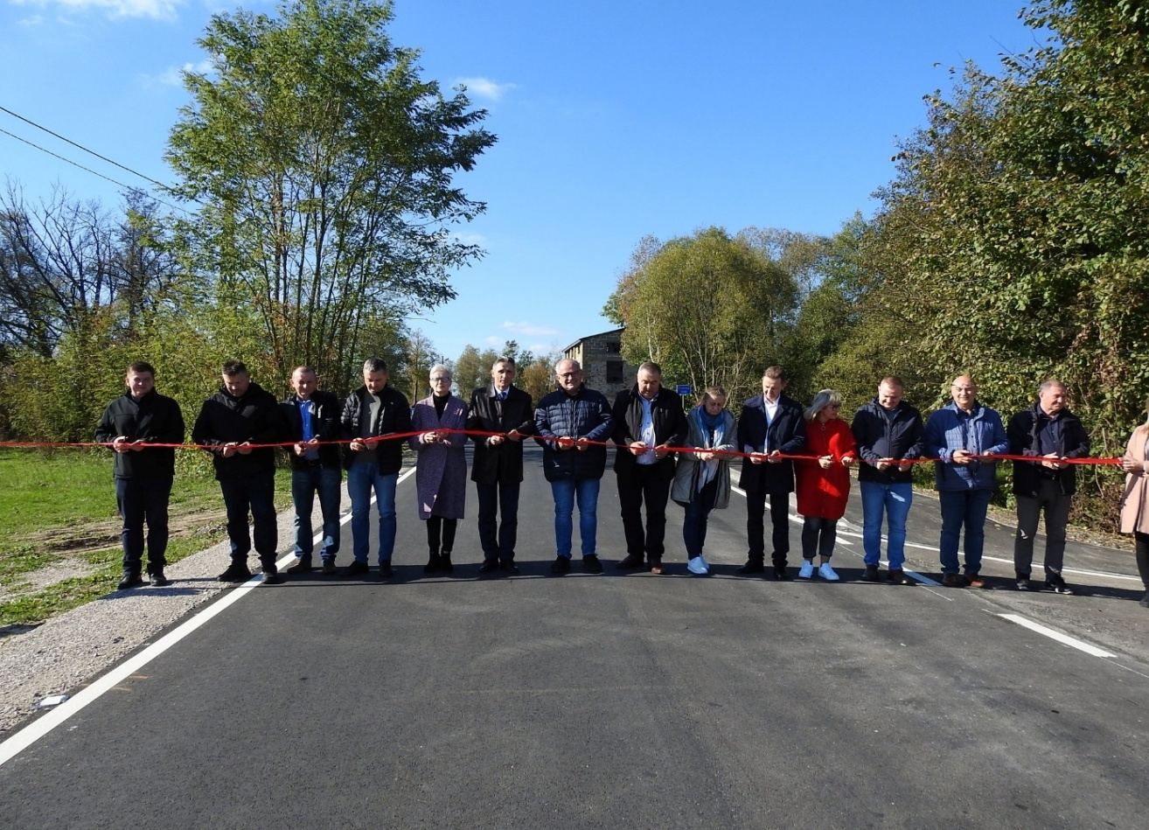

Slide 13
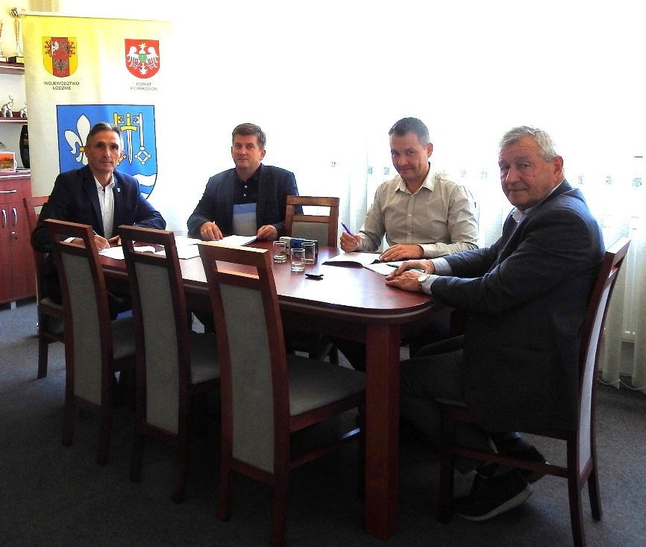
Budowa drogi wewnętrznej w miejscowości Wolica

Slide 14
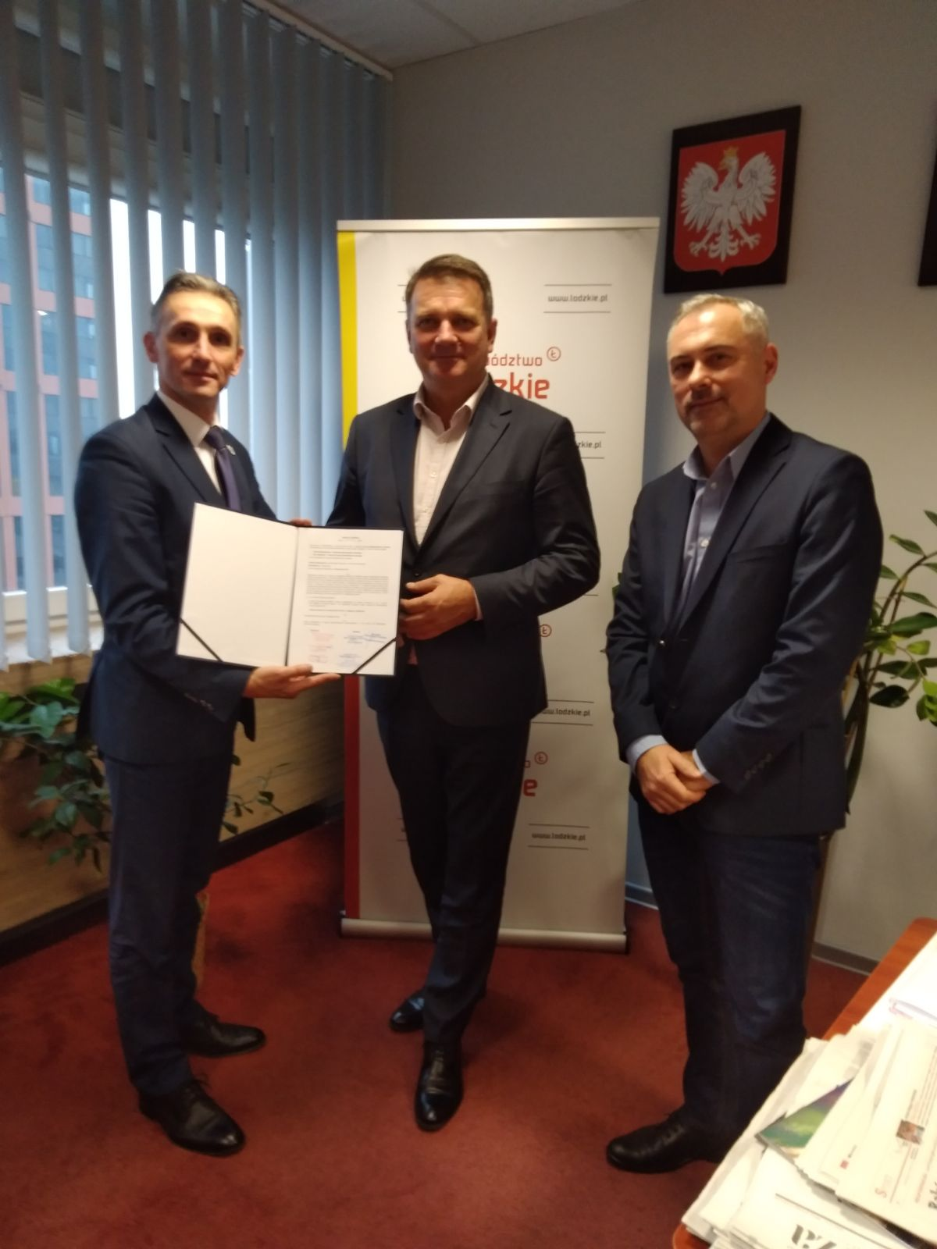
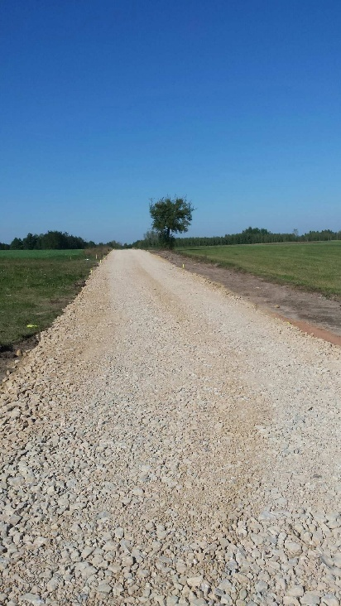

Slide 15
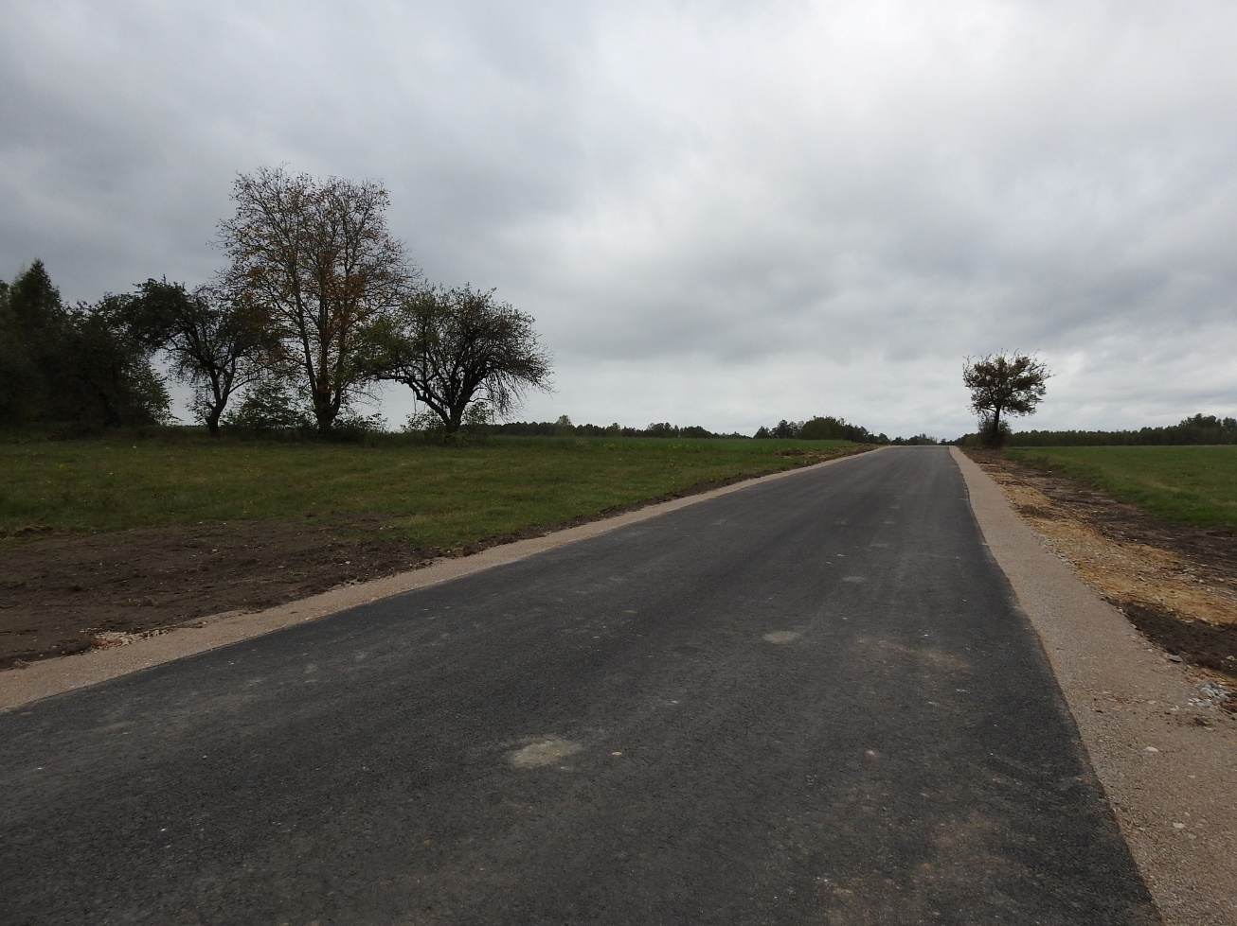

Slide 16
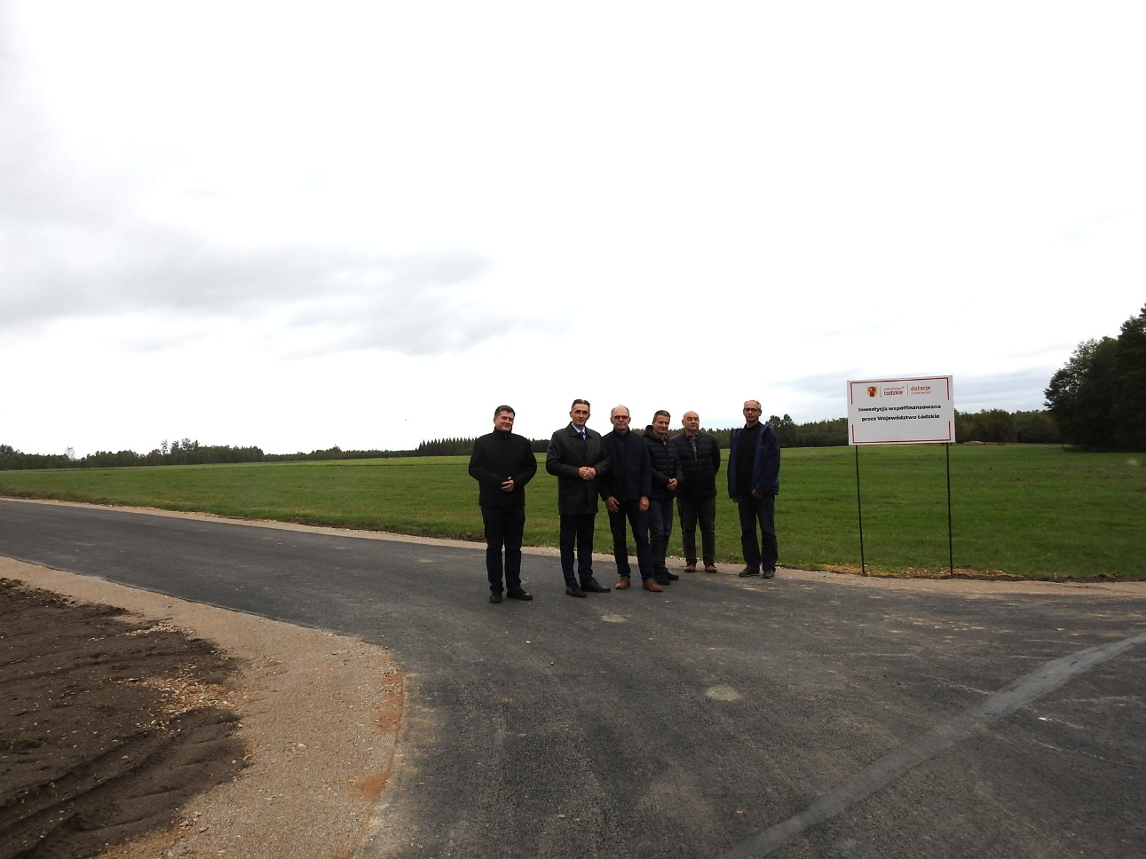

Slide 17
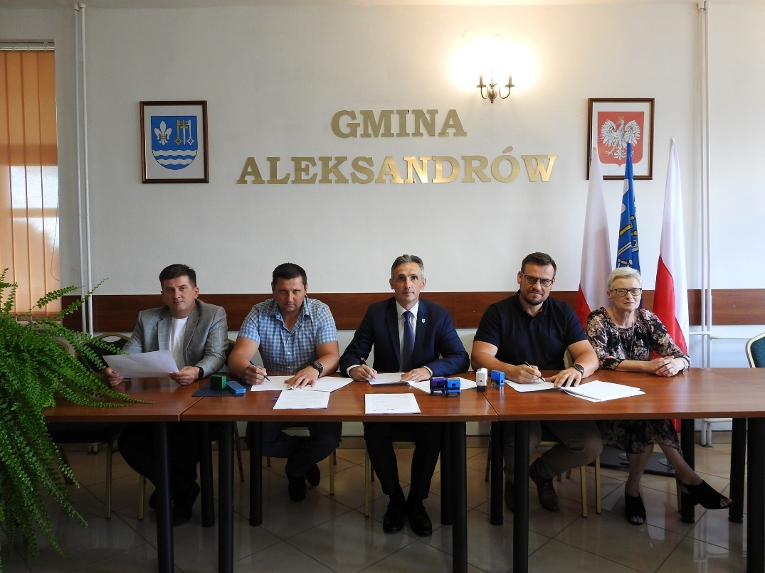
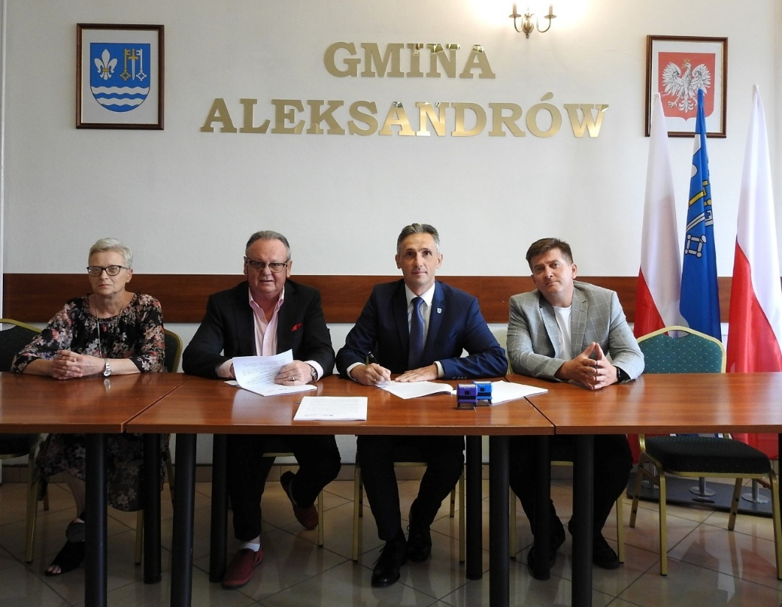
Przebudowa dróg gminnych – Etap I
Przebudowa dróg wewnętrznych – Etap II

Slide 18
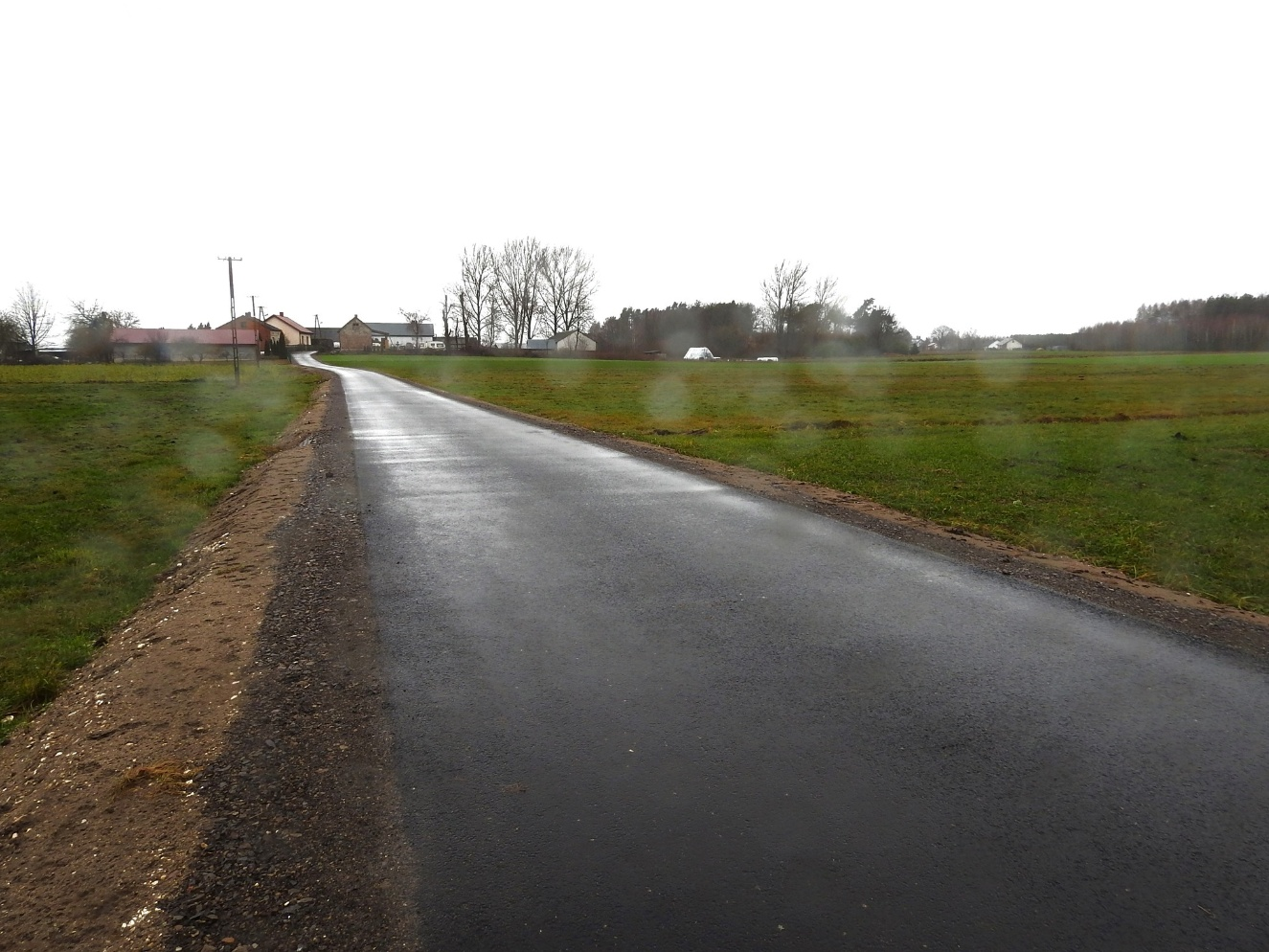
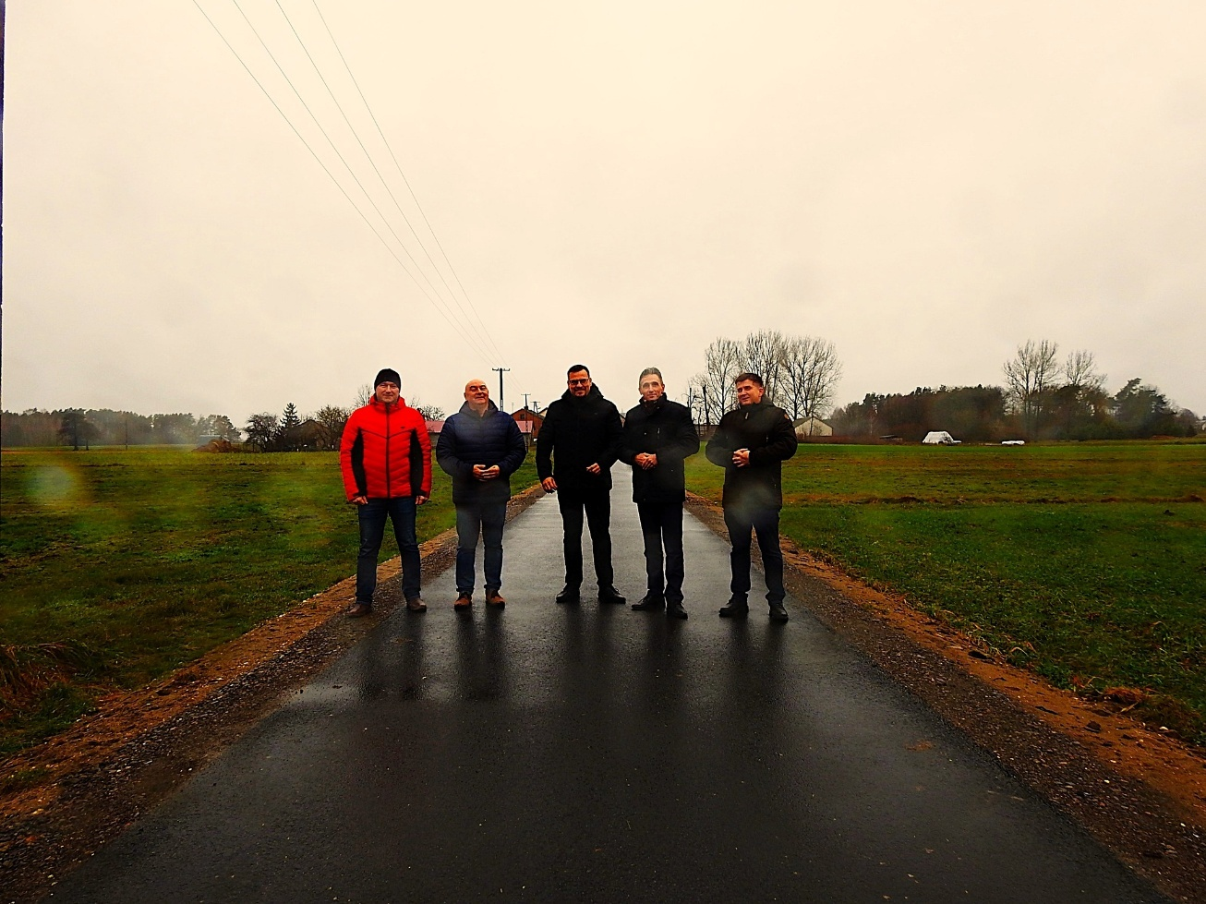

Slide 19
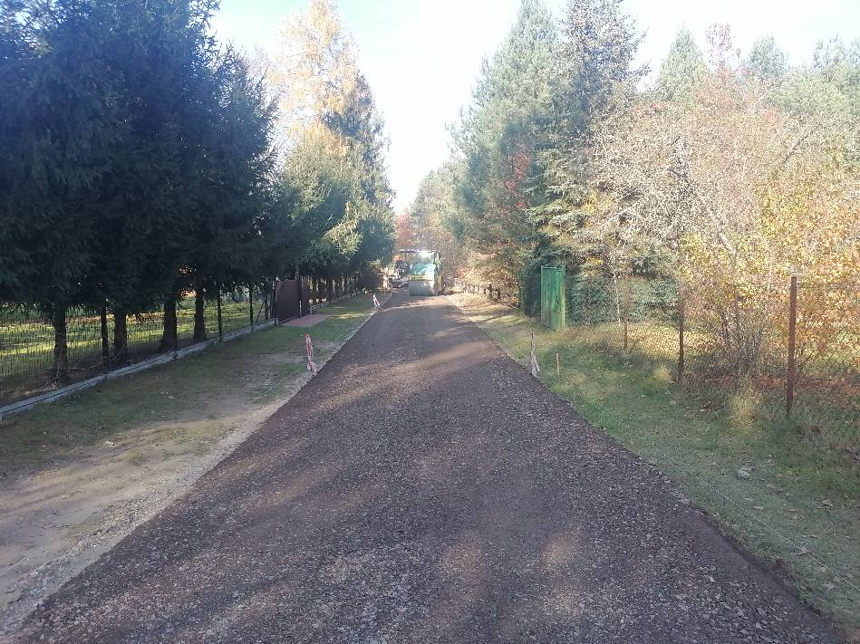
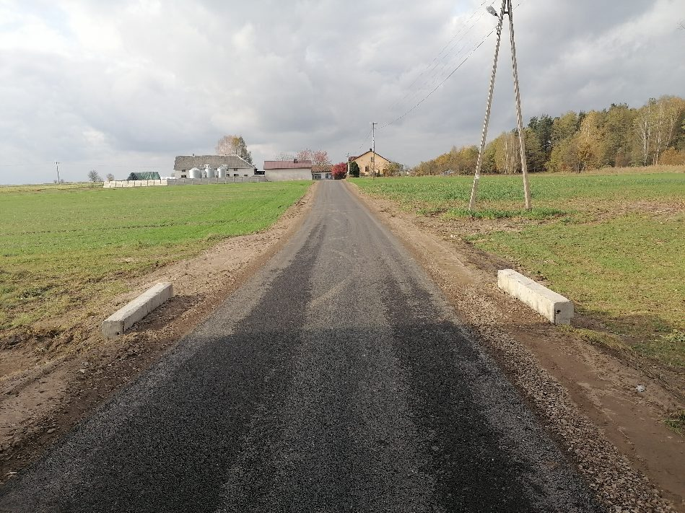

Slide 20
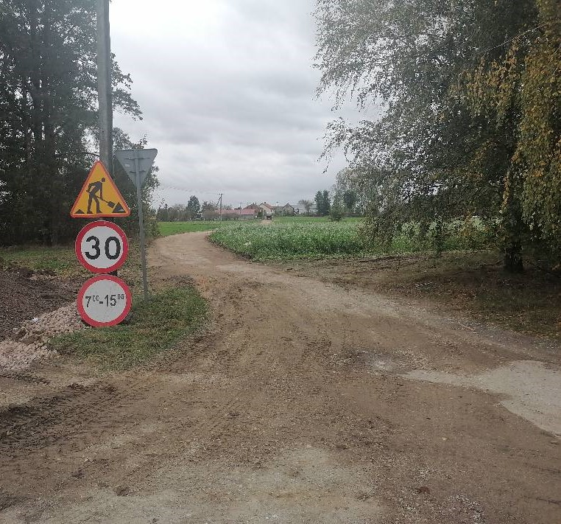
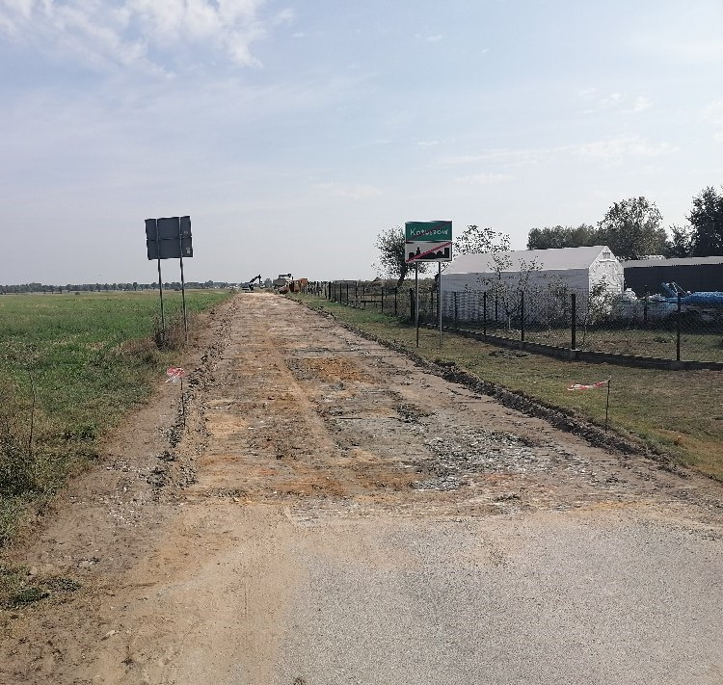

Slide 21
Droga Kotuszów – Wójcin, Reczków Nowy - Wacławów

Slide 22
Droga w Niewierszynie

Slide 23
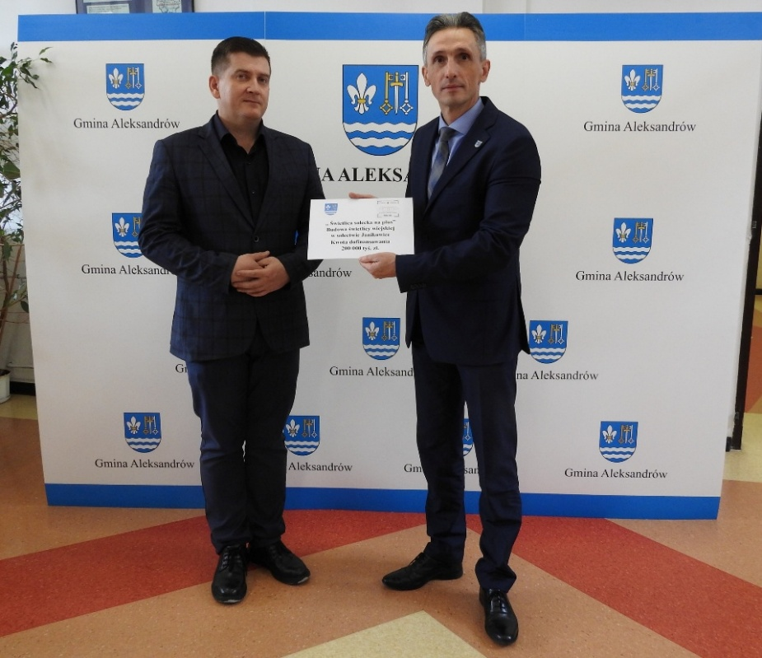
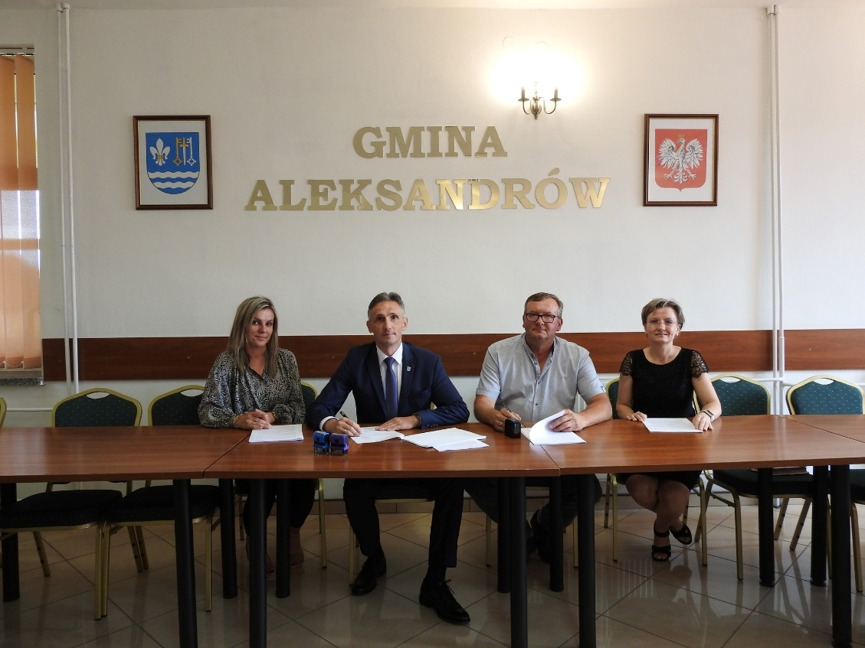
Budowa świetlicy wiejskiej w sołectwie Janikowice

Slide 24
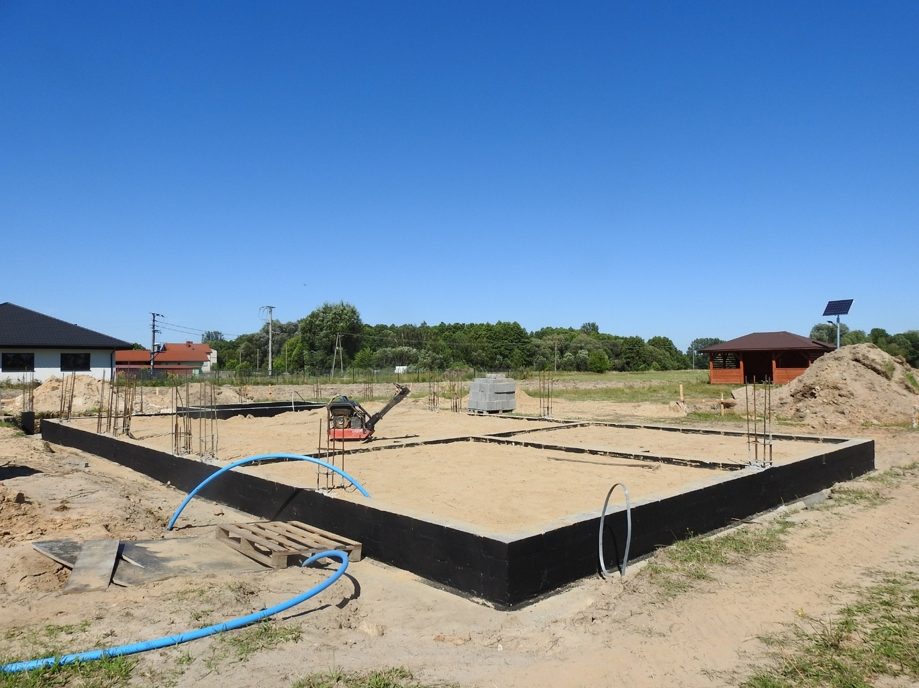

Slide 25
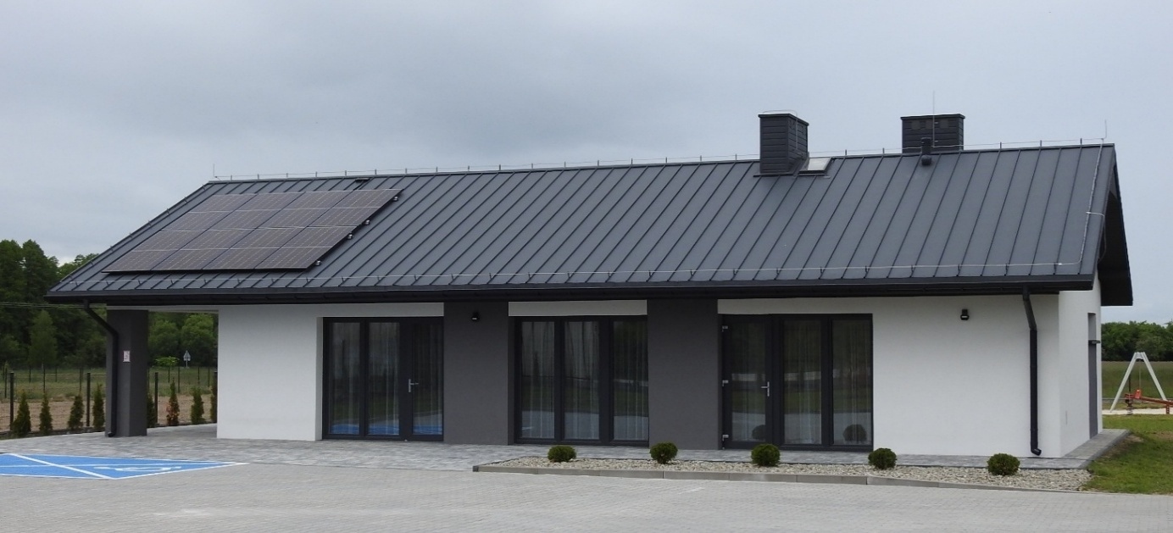

Slide 26
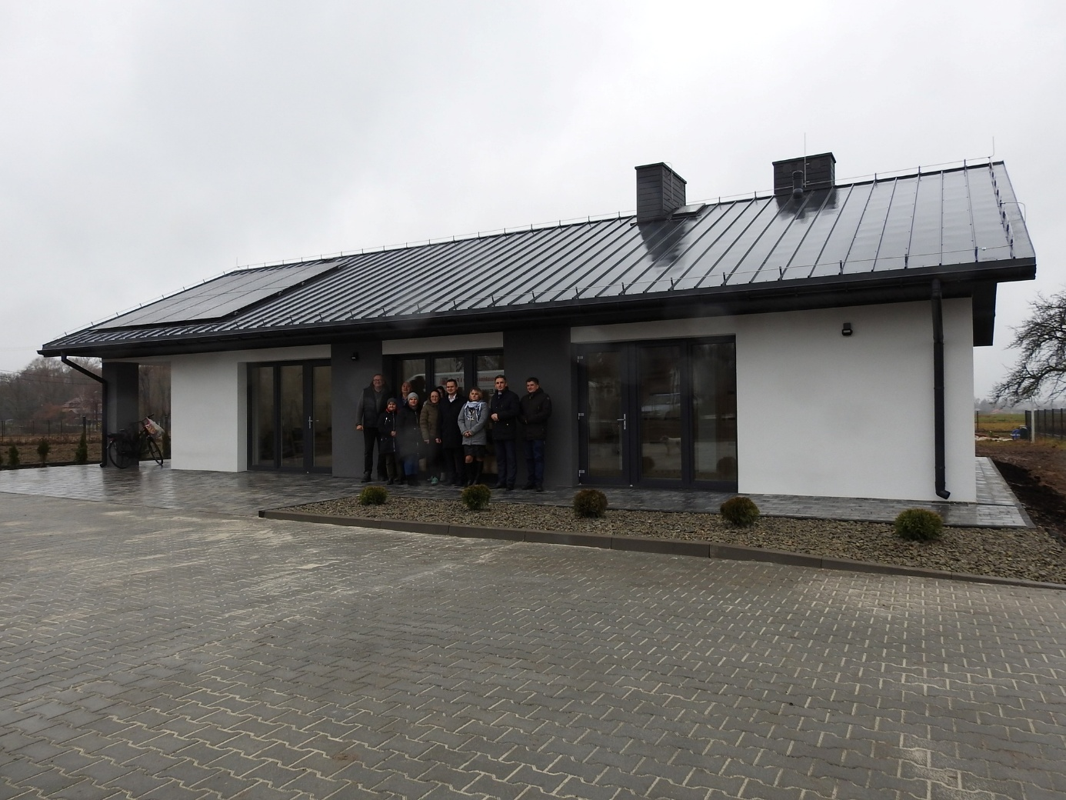
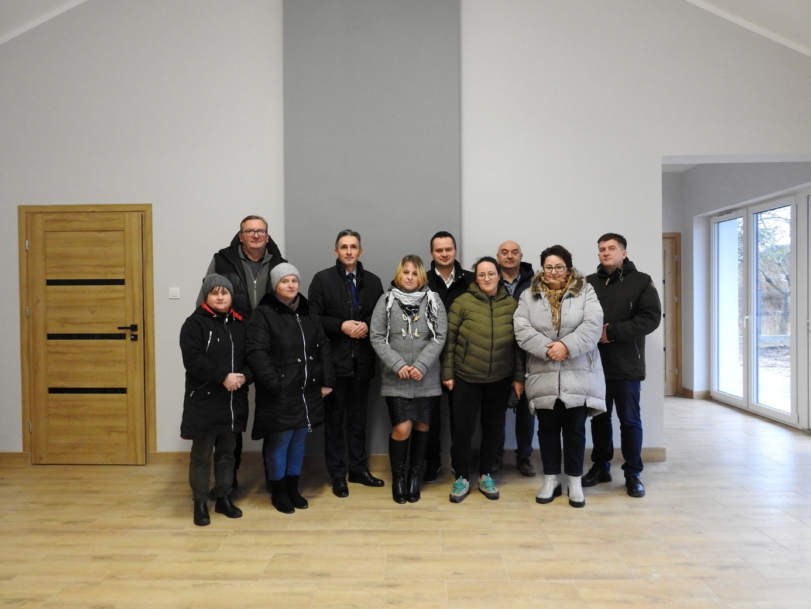

Slide 27
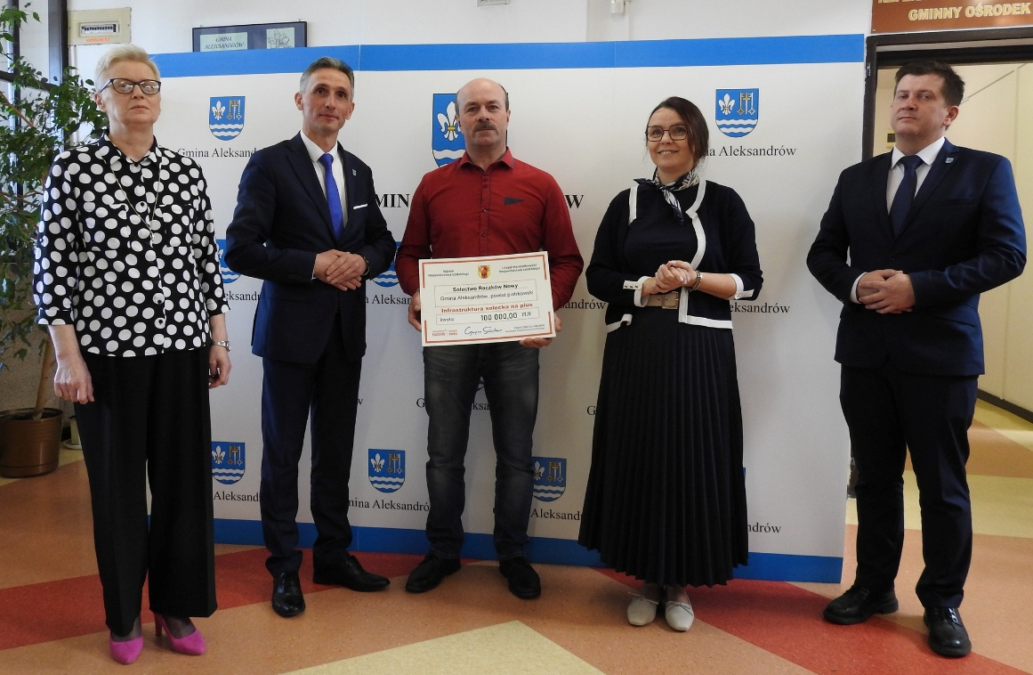
Przebudowa budynku świetlicy wiejskiej w Reczkowie Nowym -etap I

Slide 28
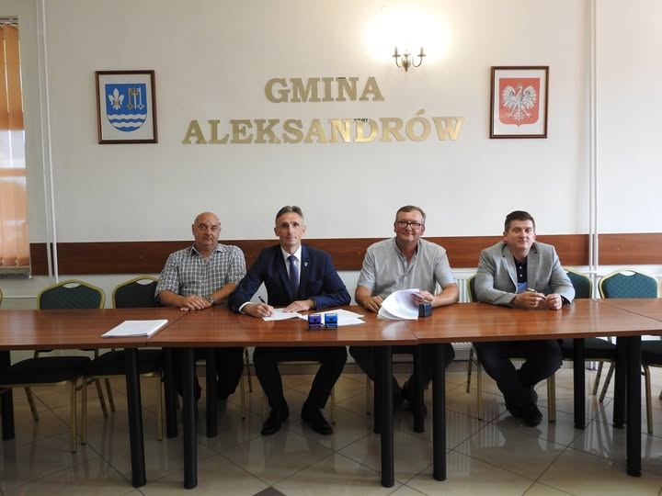

Slide 29
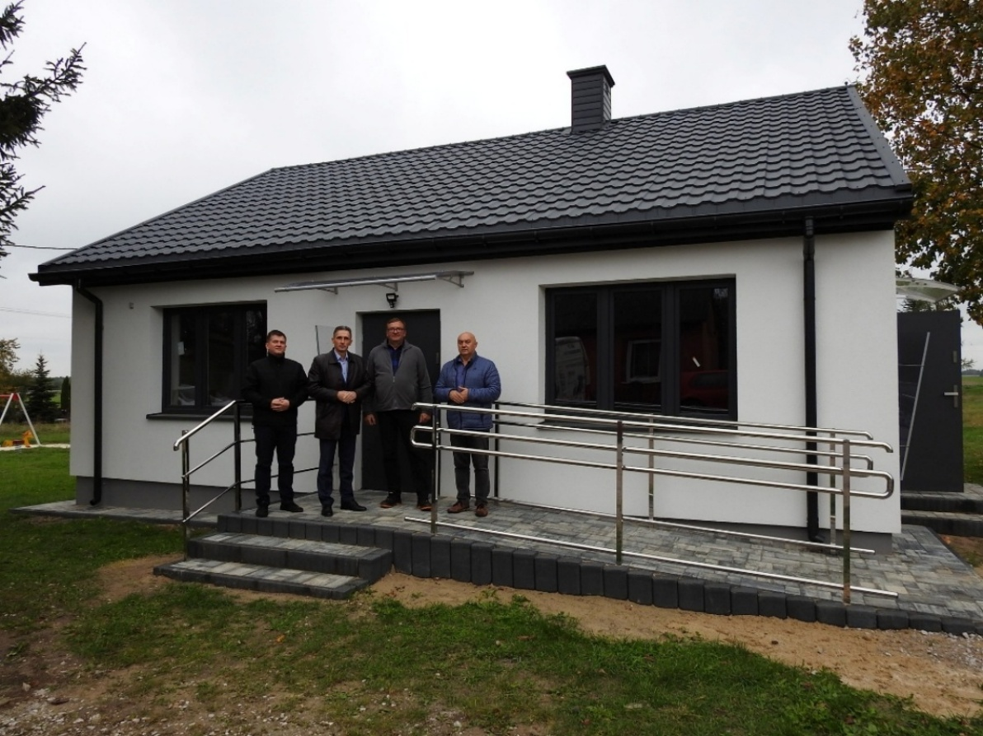
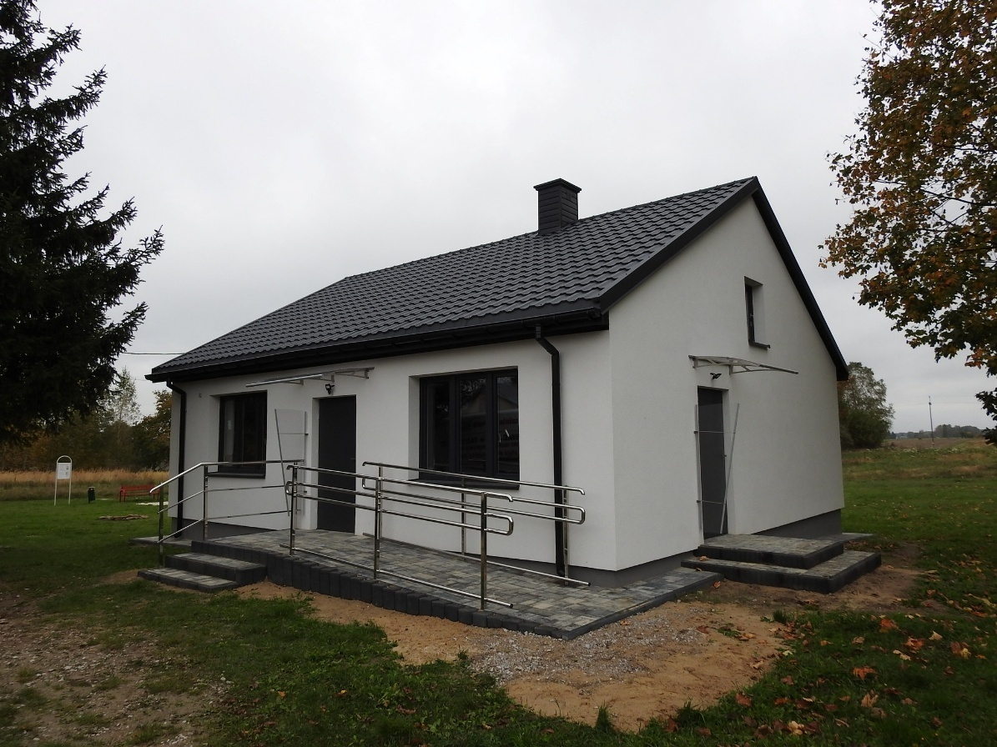

Slide 30
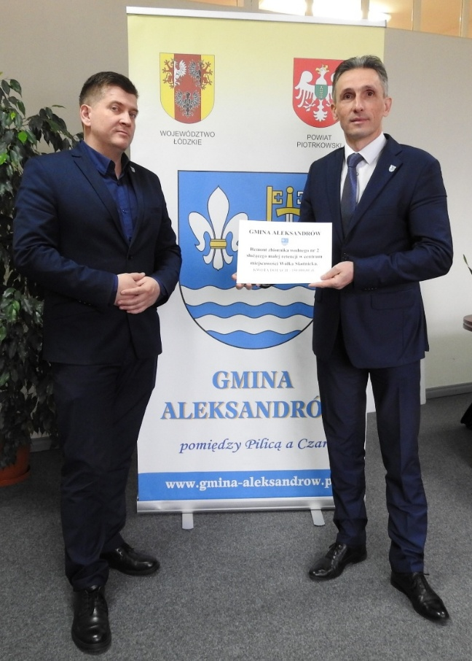
Remont zbiornika wodnego nr 2 służącego małej retencji w centrum miejscowości Wólka Skotnicka

Slide 31
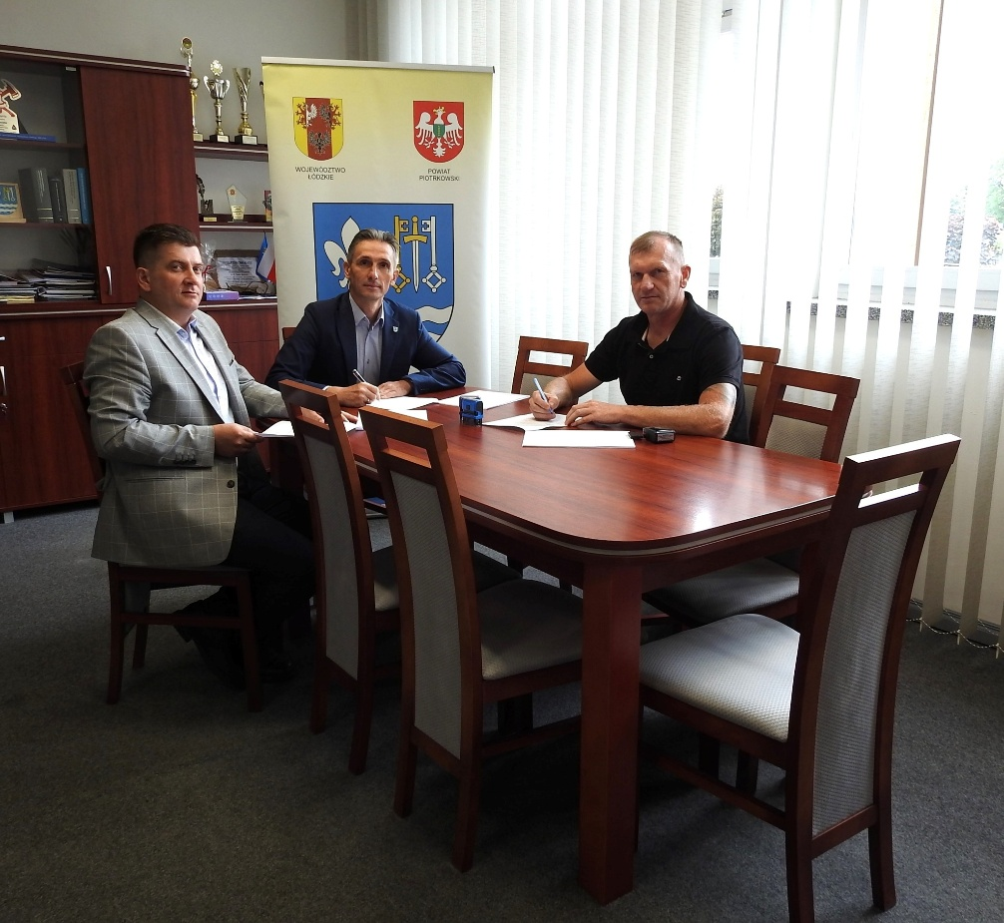
Prace remontowe przy drugim zbiorniku wodnym w miejscowości Wólka Skotnicka

Slide 32
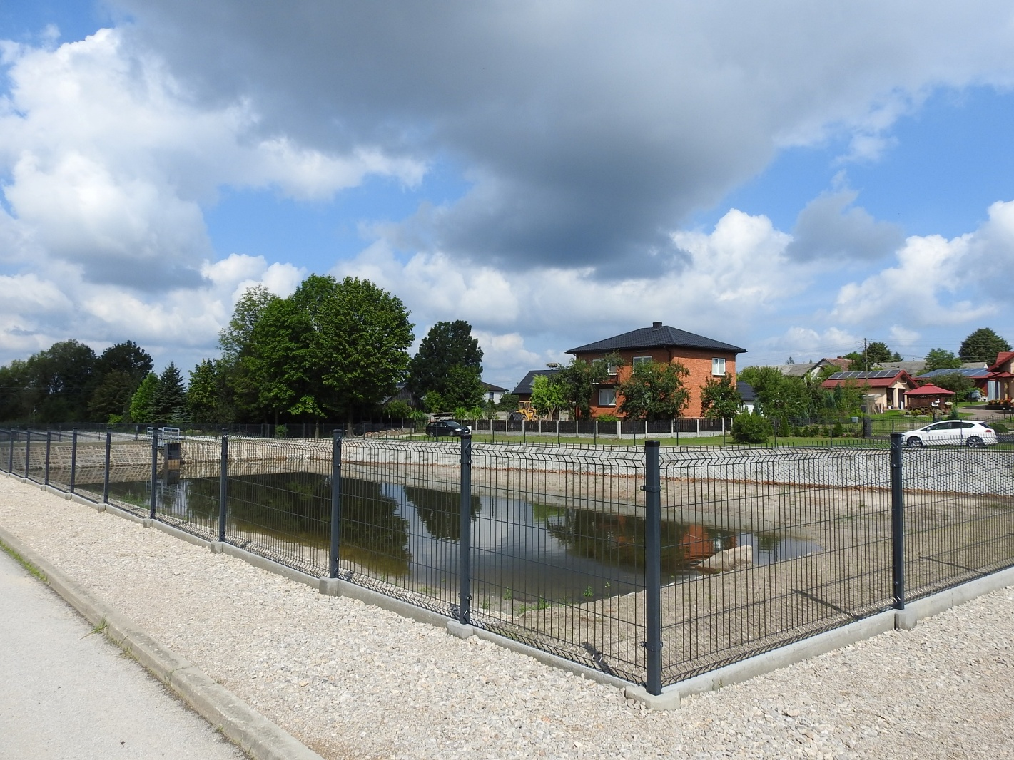

Slide 33
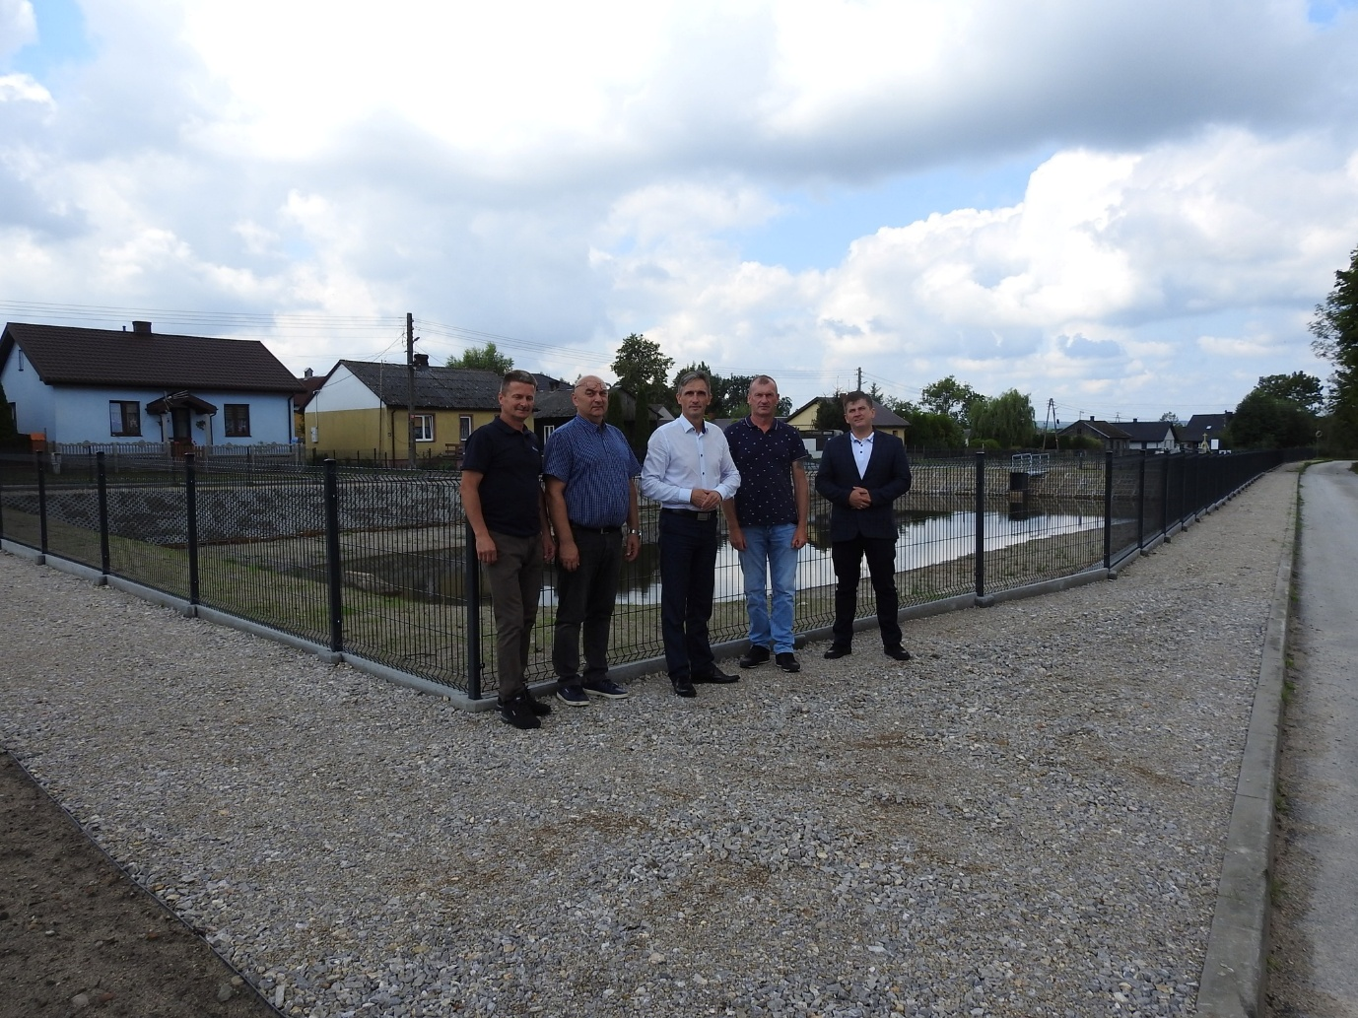

Slide 34
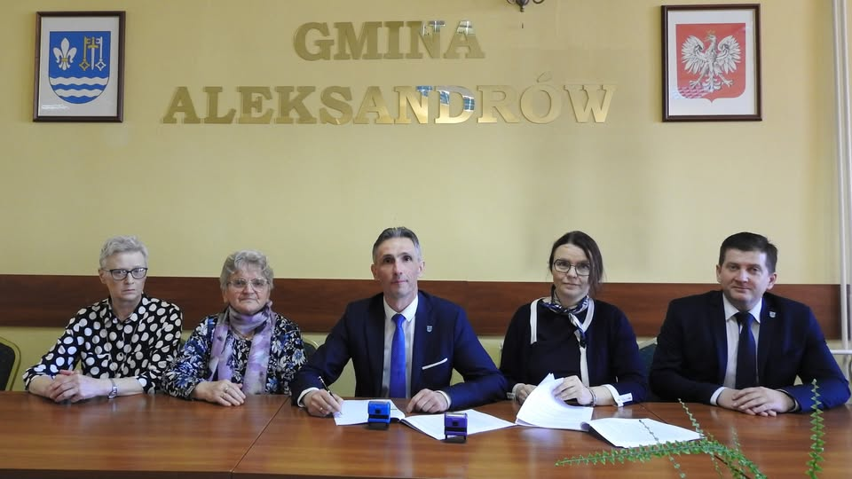
Zagospodarowanie centrum miejscowości Kotuszów poprzez przebudowę dwóch zbiorników wodnych służących małej retencji

Slide 35
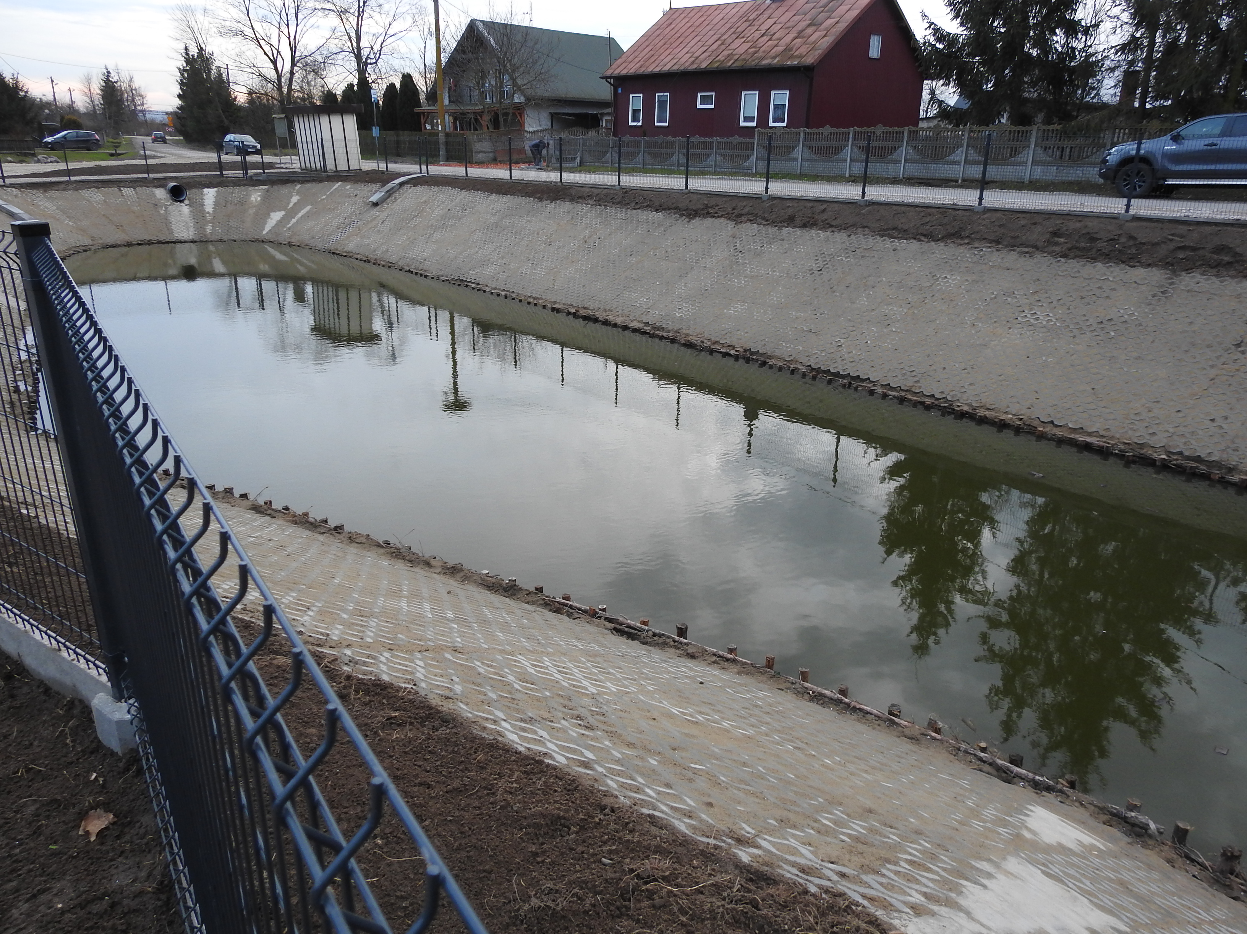
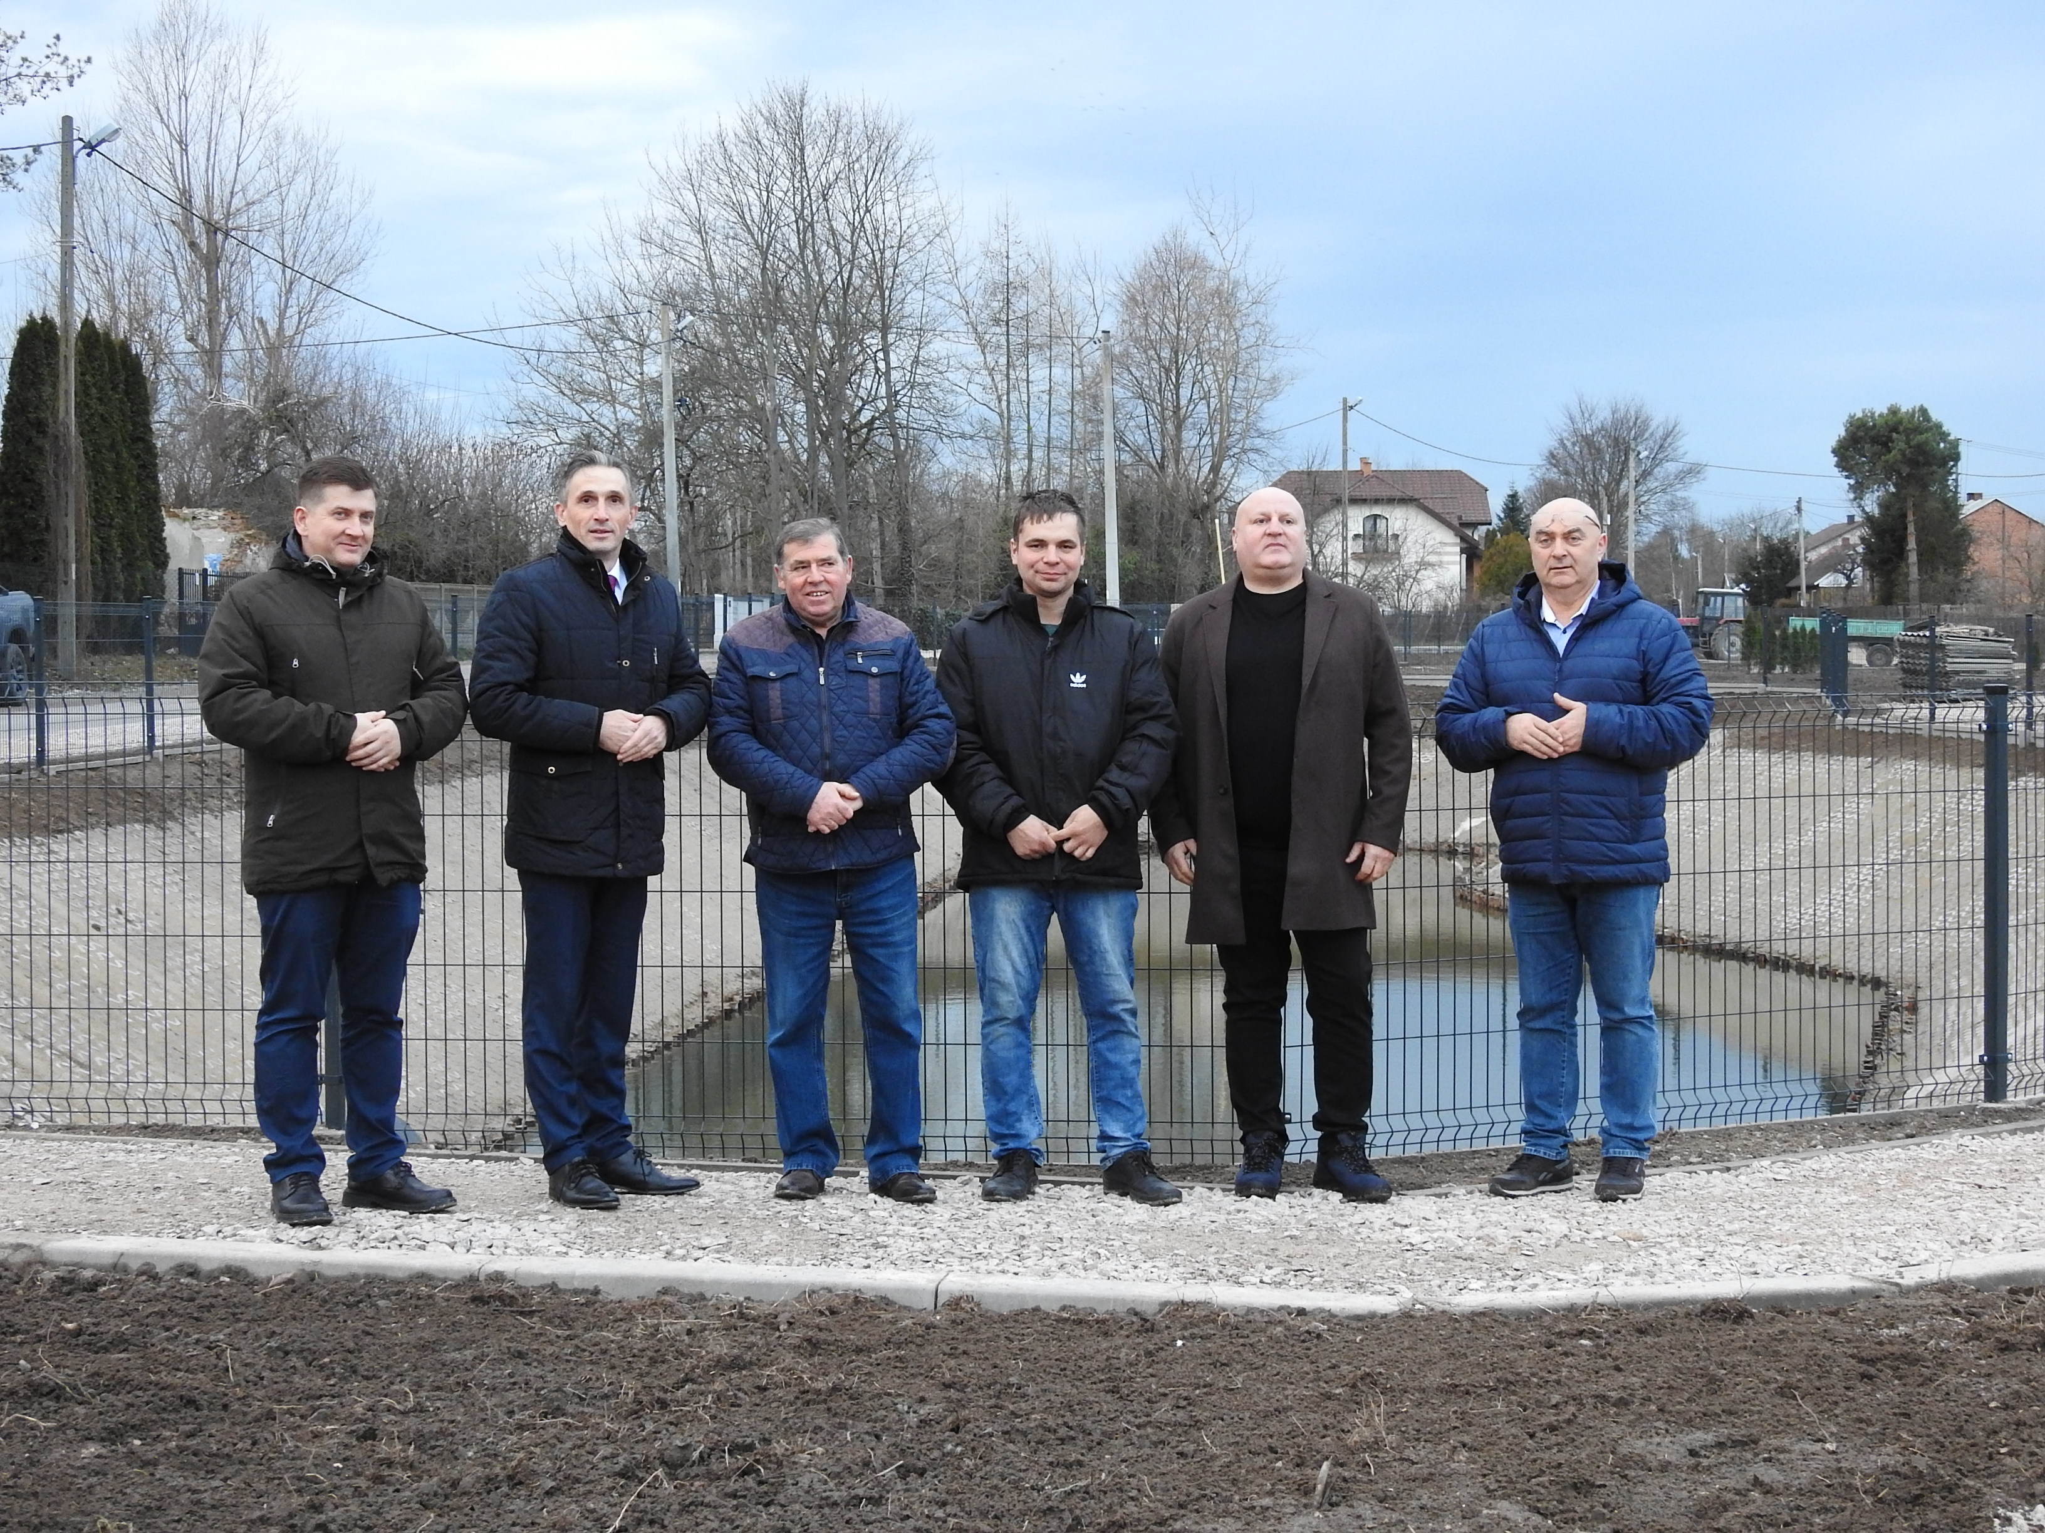

Slide 36
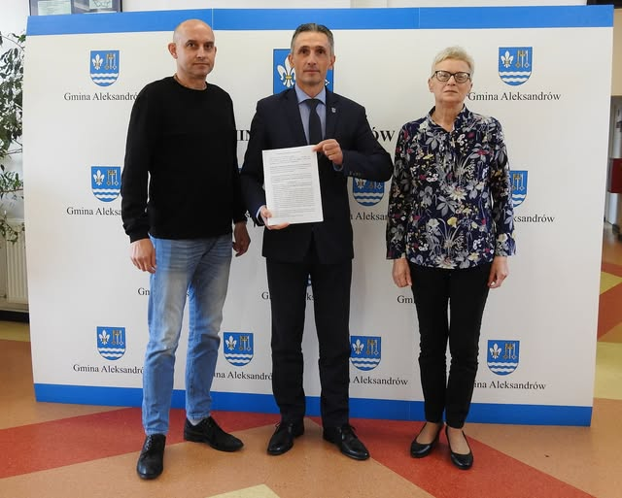
Modernizacja boiska piłkarskiego w miejscowości Aleksandrów

Slide 37
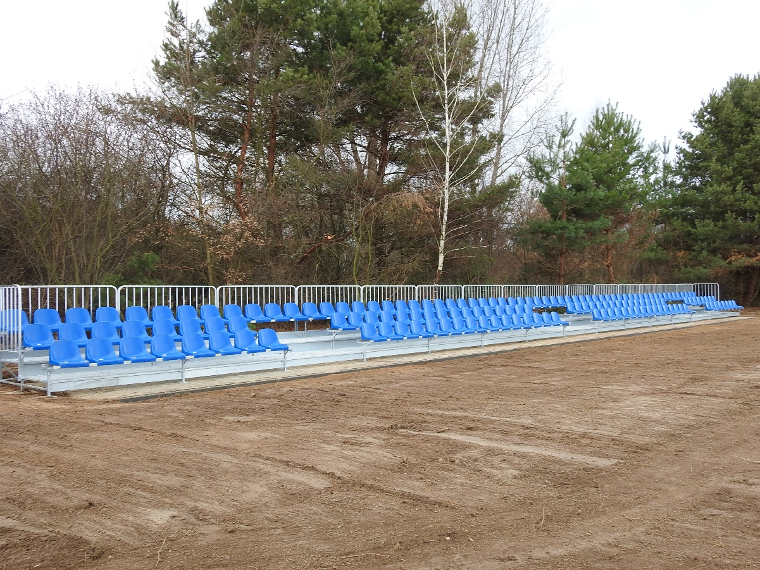
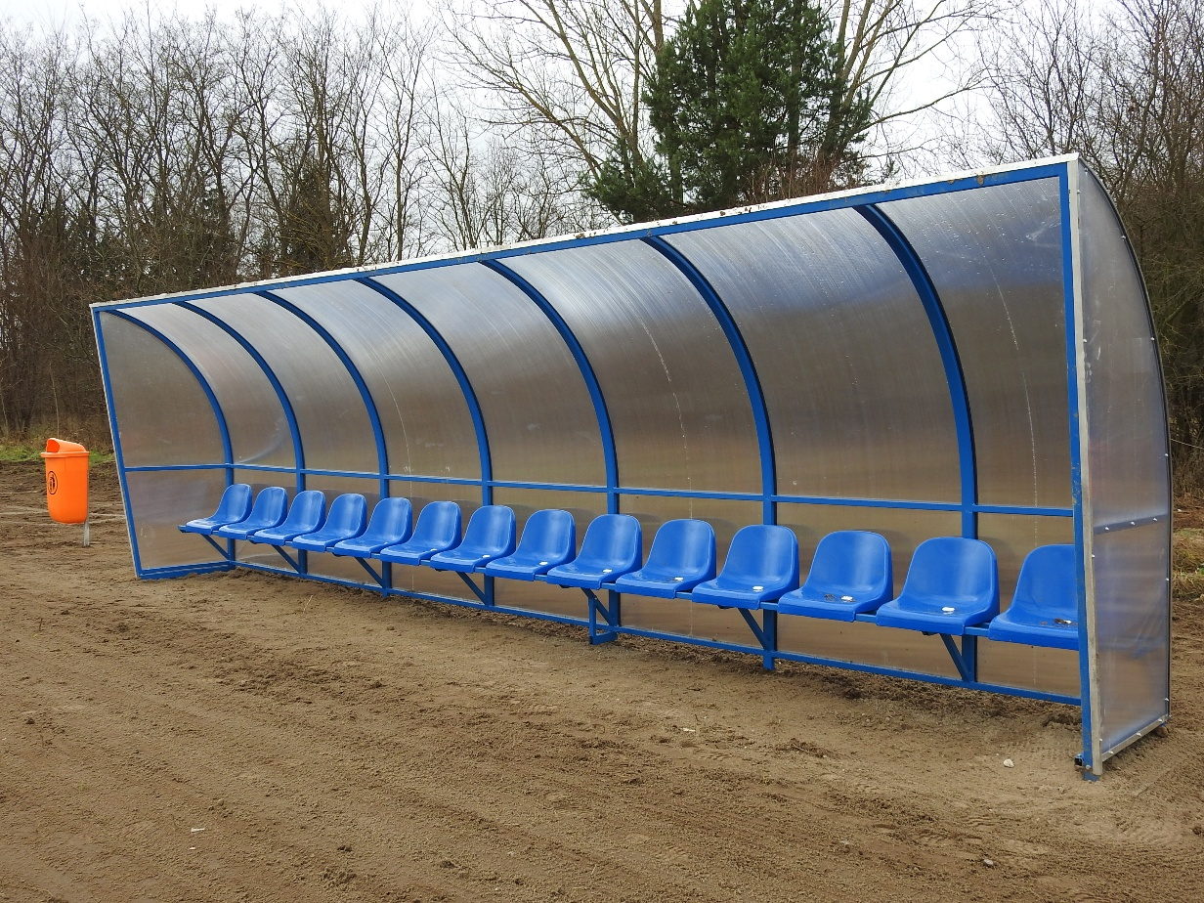

Slide 38
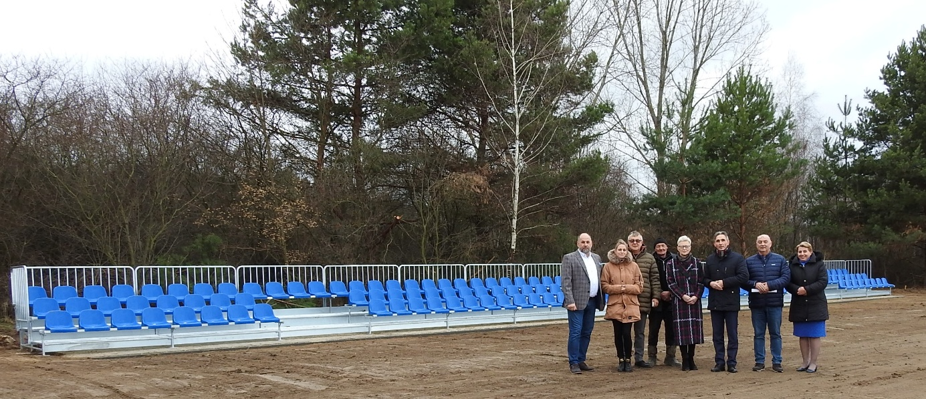

Slide 39
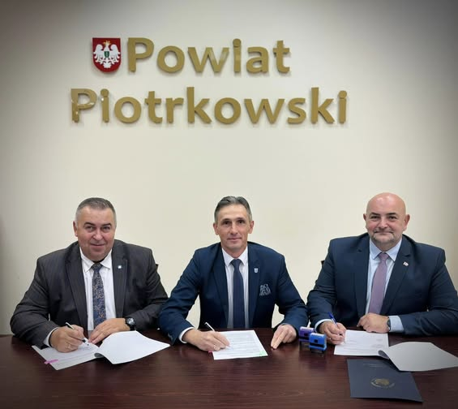
Bezpłatna pomoc prawna w gminie Aleksandrów

Slide 40
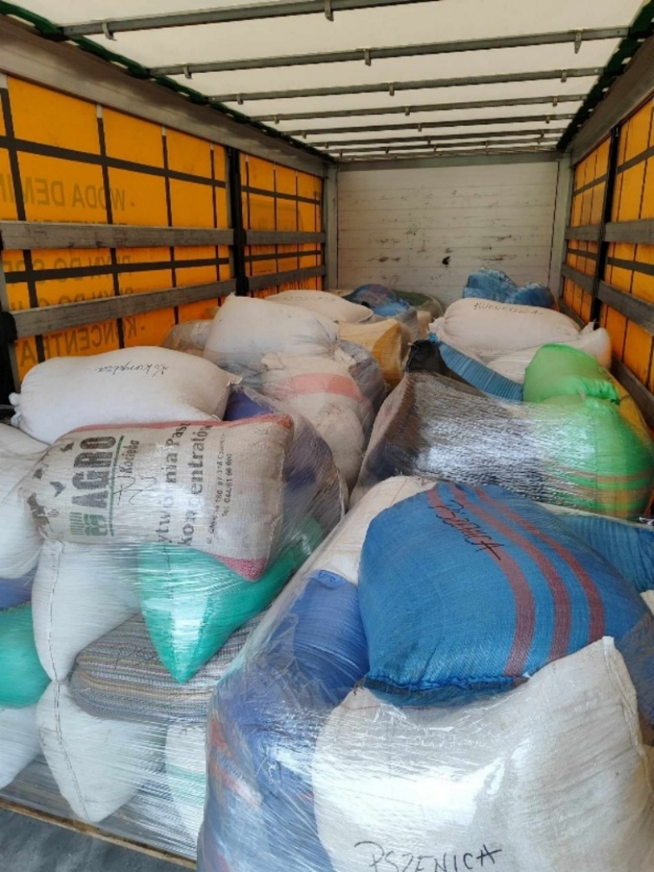
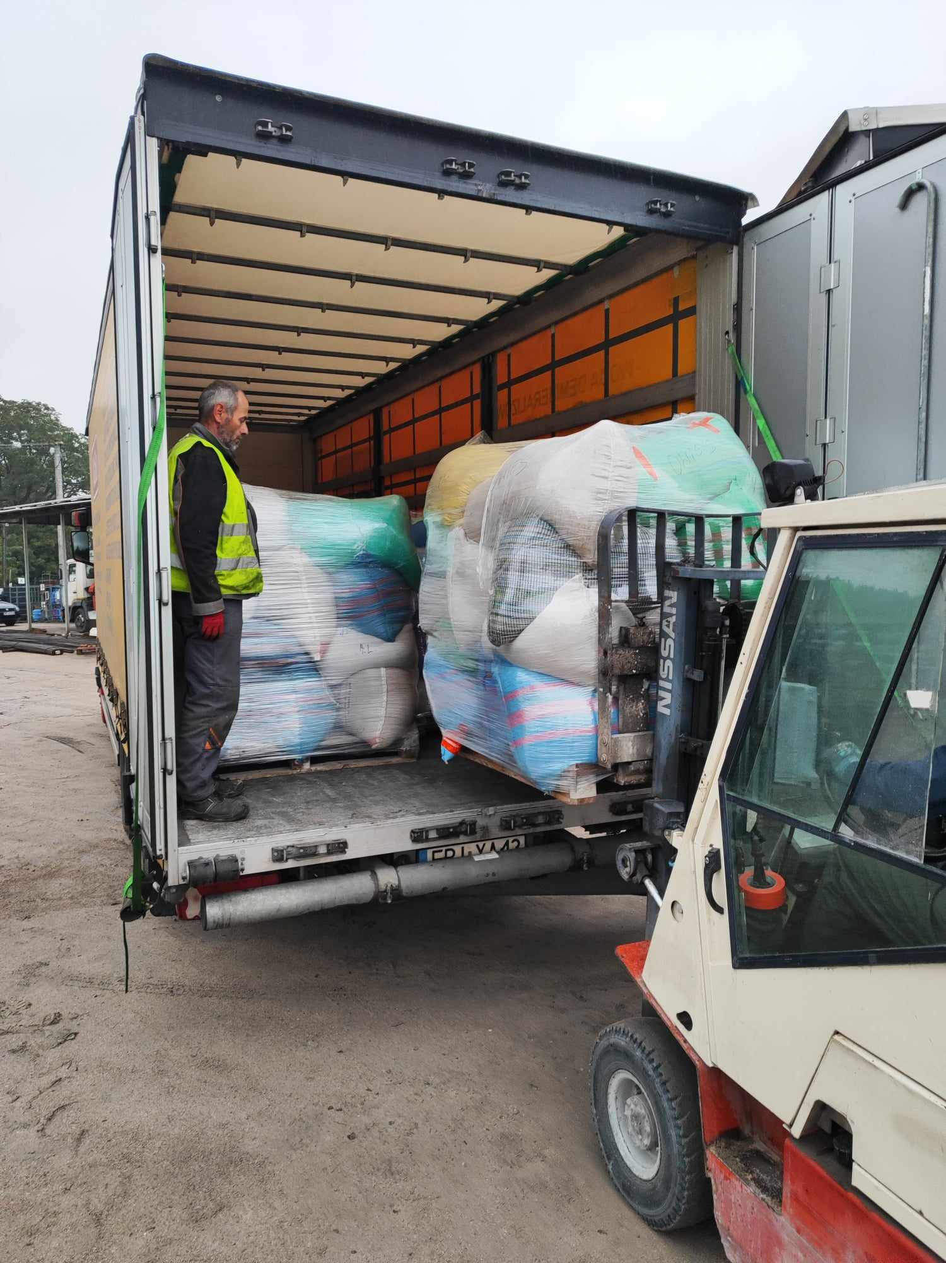
Zbiórka zboża i darów dla Powodzian

Slide 41
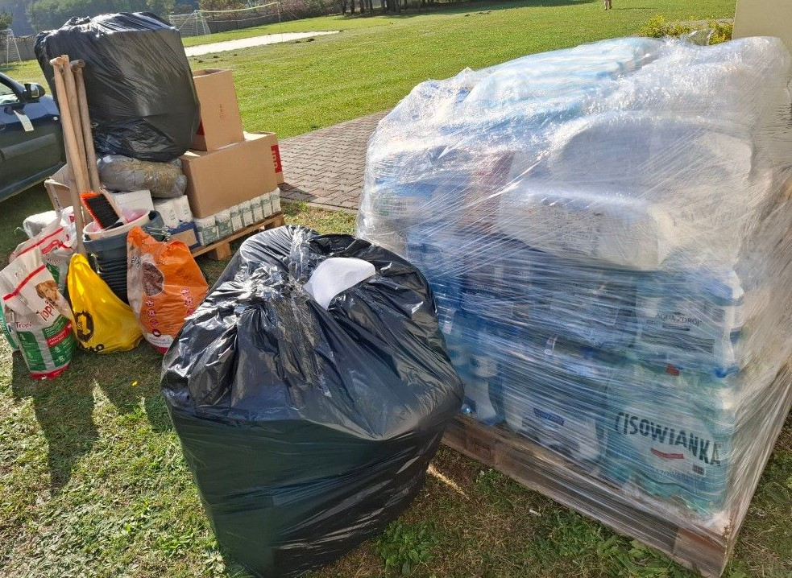

Slide 42
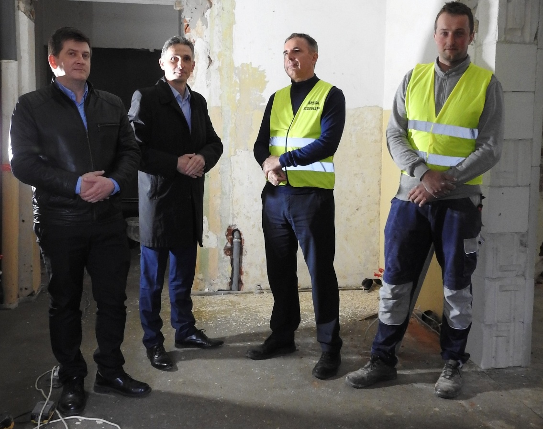
Prace remontowe przy budynku przeznaczonym na rehabilitację
dla mieszkańców gminy

Slide 44
Budowa przydomowych oczyszczalni ścieków na terenie Gminy Aleksandrów- Etap IV’’

Slide 47
Uroczyste otwarcie sali gimnastycznej w Skotnikach

Slide 51
Granty sołeckie dla Gminy Aleksandrów

Slide 52
Spotkanie z mieszkańcami sołectwa Jaksonek w sprawie budowy chodnika wraz z infrastrukturą towarzyszącą

Slide 53
Wyszczególnienie | liczba |  |  |  | W tym:
 | Oddziałów | Uczniów | I | II | III | IV | V | VI | VII | VIII | 0
Szkoła Podstawowa im. Jana Pawła II w Dąbrowie nad Czarną | 8 | 108 | 16 | 20 | 19 | 10 | 12 | 10 | 13 | 15 | -------
Szkoła Podstawowa im. T. Kościuszki w Aleksandrowie | 8+ 0 | 121 | 13 | 6 | 8 | 14 | 20 | 14 | 18 | 12 | 16
Szkoła Podstawowa w Skotnikach | 8+ 0 | 104 | 15 | 11 | 12 | 10 | 11 | 8 | 9 | 9 | 19
Przedszkole w Dąbrowie nad Czarną | 4 | 84
Punkt przedszkolny w Skotnikach | 1 | 17
Razem | 31 | 441 | 44 | 37 | 39 | 34 | 43 | 32 | 40 | 36 | 35
EDUKACJA
W roku szkolnym 2024/2025 na terenie gminy Aleksandrów funkcjonowały dwie szkoły podstawowe w Aleksandrowie i Skotnikach oraz Zespół Szkolno- Przedszkolny w Dąbrowie nad Czarną.

Slide 59
Bezpieczeństwo
W Gminie Aleksandrów funkcjonują 4 jednostki Ochotniczej Straży Pożarnych, z tego 2 jednostki są włączone do Krajowego Systemu Ratowniczo- Gaśniczego:
- OSP Siucice,
- OSP Skotniki (włączona do KSRG),
- OSP Dąbrowa nad Czarną (włączona do KSRG),
- OSP Niewierszyn.

Slide 66
Młodzieżowe drużyny pożarnicze (MDP)

Slide 70
Biblioteki

Slide 79
Gminne Centrum Kultury

Slide 99
Sport i rekreacja

Slide 106
Promocja i współpraca

Slide 110
Mieszkańcy gminy
W okresie od początku do końca 2024 roku liczba mieszkanek i mieszkańców zmniejszyła się o 60 osób,
przez co na dzień 31 grudnia 2024 roku wynosiła 4176 osób, w tym 2068 kobiet i 2108 mężczyzn.
W 2024 roku urodziło się w gminie 26 dzieci, w tym 13 dziewczynek i 13 chłopców, porównując do roku 2023, kiedy to urodziło się 35 dzieci, liczba urodzeń zmniejszyła się o 9. Zmarły 72 osoby, w tym 30 kobiet i 42 mężczyzn, gdzie w roku 2023 liczba zgonów wynosiła 53, a zatem wzrosła ona w stosunku do roku poprzedniego o 19. W roku 2024 przyrost naturalny dla gminy był ujemny i wyniósł -46, gdzie porównując do roku 2023 wynosił -18. Nie odnotowano w 2024 roku zgonu niemowląt.

Slide 111
Dziękuję za uwagę.

